Slide 1
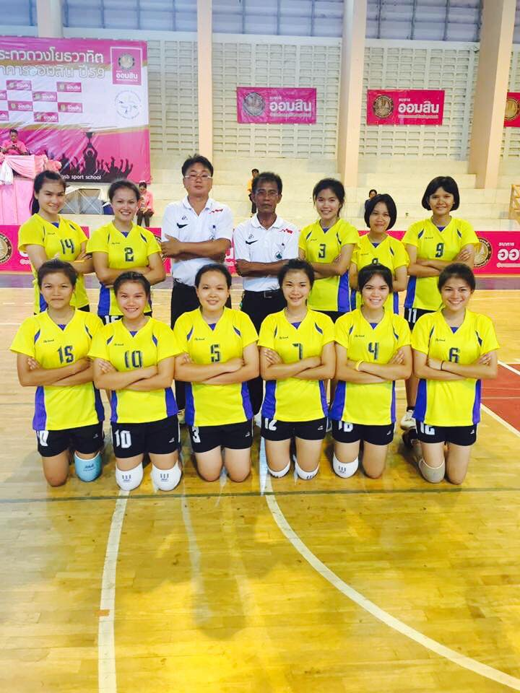

กติกาการแข่งขันวอลเลย์บอล
ฉบับปี พ.ศ. 2556 – 2559
(2013 – 2016)
อนุมัติตามมติที่ประชุมใหญ่สหพันธ์วอลเลย์บอลนานาชาติ
ครั้งที่ 33 ประจำปี 2012
ณ ประเทศสหรัฐอเมริกา
นำเสนอโดย นายบริพัฒน์ ศิริเลิศ
ครู ชำนาญการพิเศษ โรงเรียนนาเชือกพิทยาสรรค์
สพม.26

Slide 2
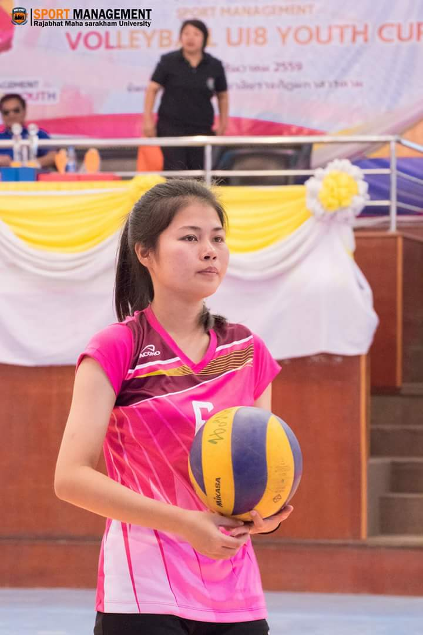
สิ่งที่คาดหวัง
จุดประสงค์ของหลักสูตร
1. เพื่อให้ผู้เข้ารับการฝึกอบรมมีความรู้ ความเข้าใจในการตัดสินกีฬาวอลเลย์บอล
2. เพื่อให้ผู้เข้ารับการฝึกอบรมสามารถปฏิบัติหน้าที่ผู้ตัดสินกีฬาวอลเลย์บอลได้
3. เพื่อเป็นพื้นฐานให้แก่ผู้เข้ารับการอบรมได้รับการพัฒนาสู่การเป็นผู้ตัดสินระดับที่สูงยิ่งขึ้น

Slide 3
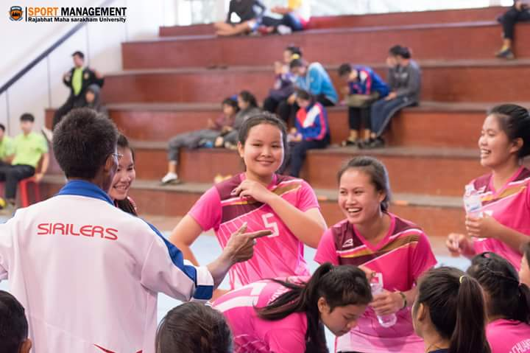
คุณลักษณะของผู้ตัดสินที่ดี
(Qualities of A Good Referee)
1. ลักษณะท่าทางที่ดี (Appearance)
1.1 แต่งกายดี
1.2 บุคลิกภาพที่แสดงออกดี
1.3 การพูดจา (ภาษาอังกฤษในระดับนานาชาติ)
1.4 มีความประพฤติดี

Slide 4
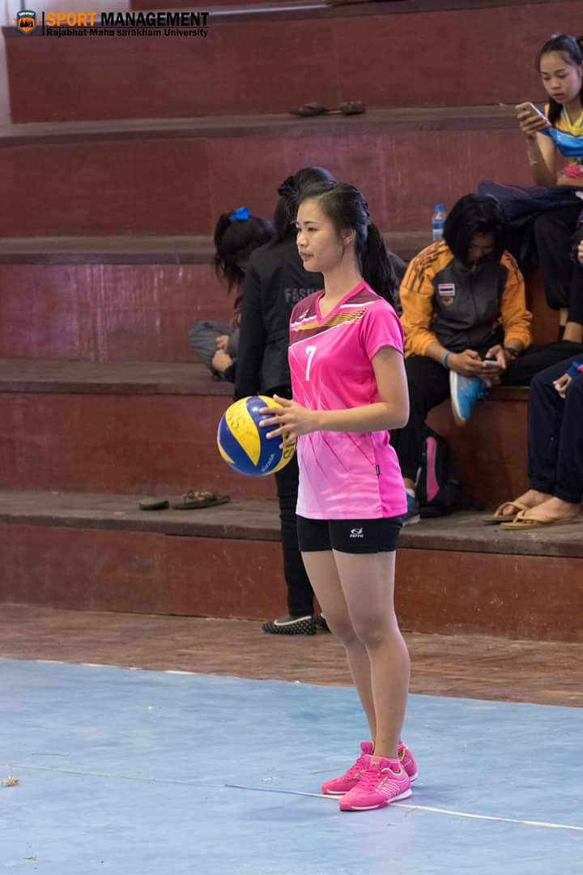
2. มีความเป็นมืออาชีพ (Professional)
2.1 คุณสมบัติทั่วไป (General)
- ก่อนแข่งขัน
- ขณะแข่งขัน
- หลังแข่งขัน

Slide 5
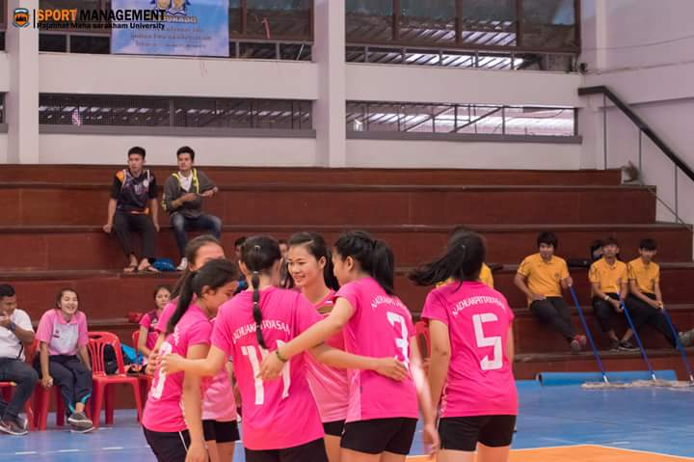
2.2 ความเสียสละ (Sacrifice) มีความเสียสละในเรื่อง
- เวลา ต้องห่างจากครอบครัว เพื่อน และหน้าที่งาน ประจำ
- ร่างกาย ต้องพยายามรักษาสุขภาพ (ทรวดทรง)
- จิตใจ ต้องหมั่นเรียนรู้ หมั่นเฝ้าดู และอดทน

Slide 6
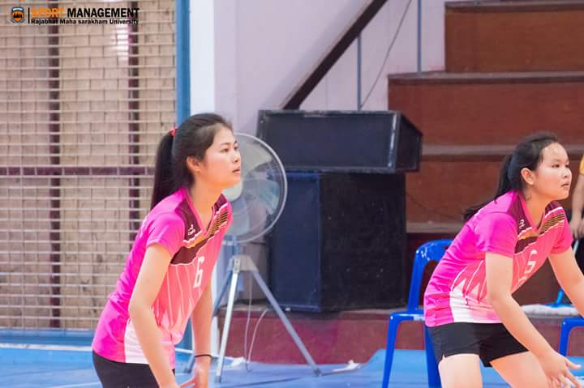
2.3 ด้านการเงิน (Financial)
เมื่อใดที่ผู้ตัดสินรับเงิน ไม่ว่าจะน้อยเพียงใด จะถือว่าเขาเป็นผู้ตัดสินอาชีพทันที

Slide 7
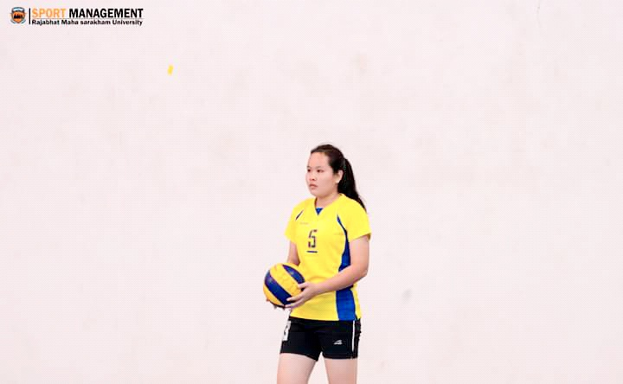
3. การเตรียมตัว (Preparation)
3.1 การเตรียมตัวด้านกติกา (Rules)3.1.1 ต้องเรียนรู้กติกาทุกข้อ ตั้งแต่ต้นจนจบ (จะไม่มีใครที่สามารถเรียนรู้กติกาแทนกันได้)
3.1.2 ต้องเรียนรู้การตีความกติกาทุกข้อ โดยเรียนรู้จากแนวทางทำหน้าที่
ผู้ตัดสิน (Guideline) และค�ำแนะนำสำหรับผู้ตัดสิน(Instruction)
3.1.3 ต้องเรียนรู้การนำกติกาไปใช้
3.1.4 ต้องเข้าใจเจตนารมณ์ของกติกาเป็นอย่างดี และการวิวัฒนาการอย่างต่อเนื่องของกีฬาวอลเลย์บอล
3.1.5 ต้องรู้ว่าการมีความรู้ที่ดีจะนำไปสู่การตัดสินที่ดีได้

Slide 8
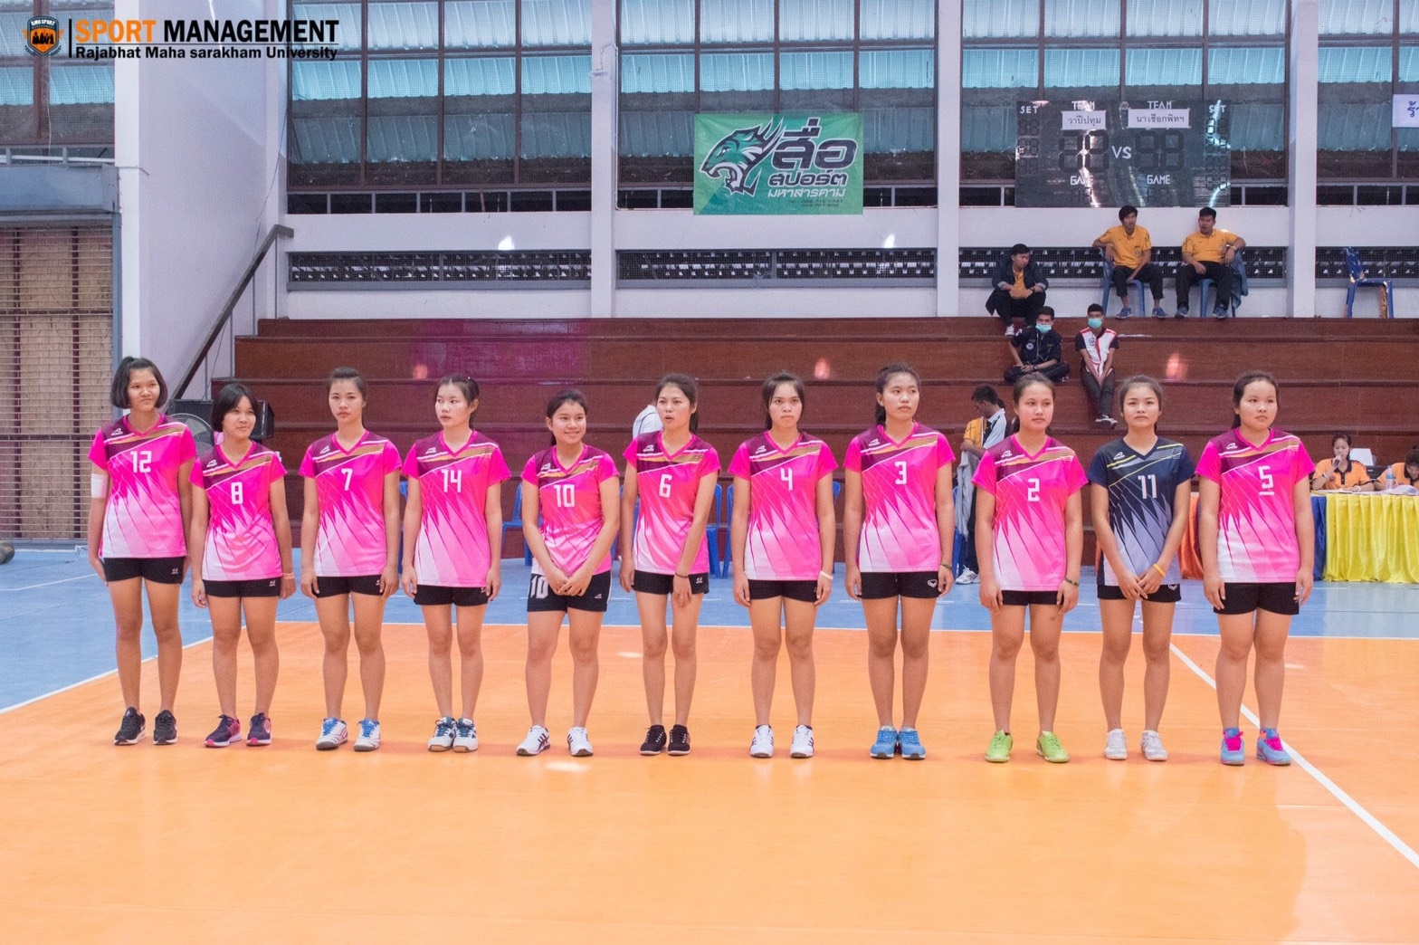
3.2 เตรียมการทำหน้าที่ (Work)
3.2.1 การเตรียมด้านจิตใจ
3.2.1.1 ต้องมจืตใจที่จะทำหน้าที่ในการแข่งขันทุกรูปแบบ ไม่ใช่เฉพาะคู่ที่สำคัญเท่านั้น
3.2.1.2 ต้องคิดแต่เรื่องกีฬาวอลเลย์บอลและการตัดสินกีฬาวอลเลย์บอลเท่านั้น
3.2.1.3 ต้องเข้าใจลักษณะการเล่นและเข้าใจถึงยุทธวิธีการเล่นของทีม

Slide 9
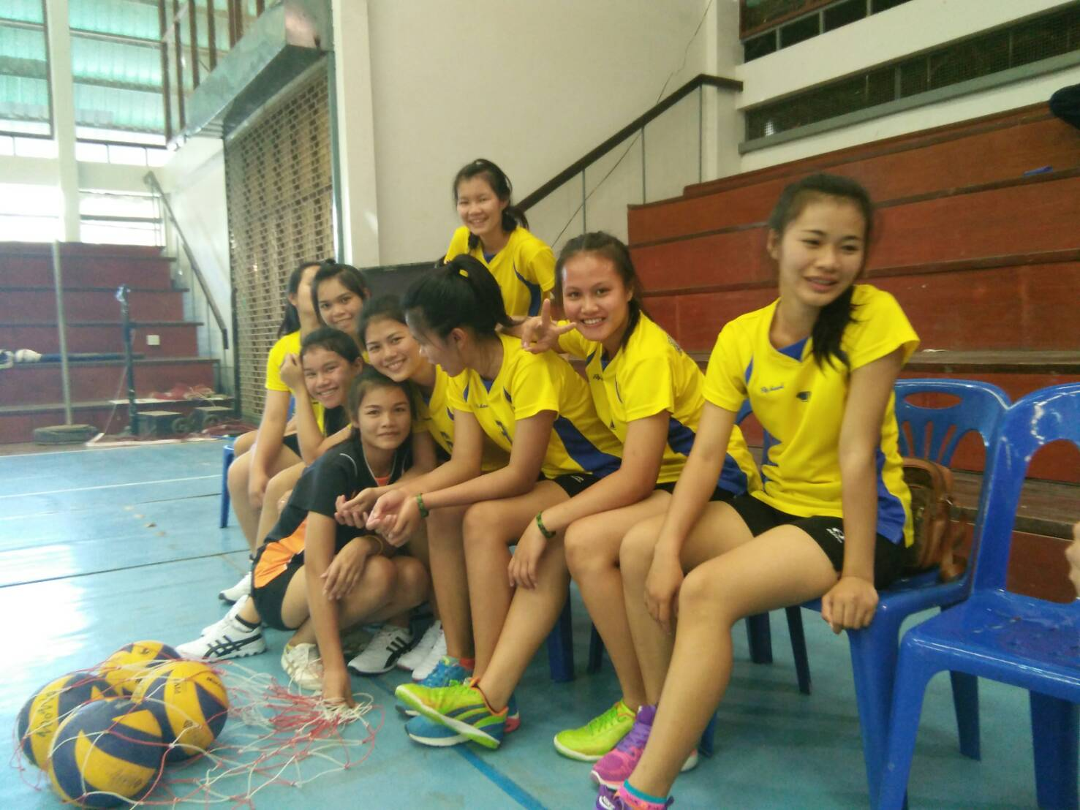
3.2.2 การเตรียมด้านร่างกาย
3.2.2.1 สร้างร่างกายให้พร้อมเสมอสำหรับการทำหน้าที่
3.2.2.2 ทำร่างกายให้ดูดีอยู่เสมอ (เหมือนนักกีฬาแต่ต้องไม่เหมือนคนอ้วนๆ)
3.2.3 การเตรียมด้านจิตวิทยา
3.2.3.1 ต้องหนักแน่นในสภาวะที่กดดัน
3.2.3.2 สามารถให้จบเซต และเสร็จสิ้นการแข่งขันในช่วงวิกฤตได้อย่างถูกต้อง

Slide 10
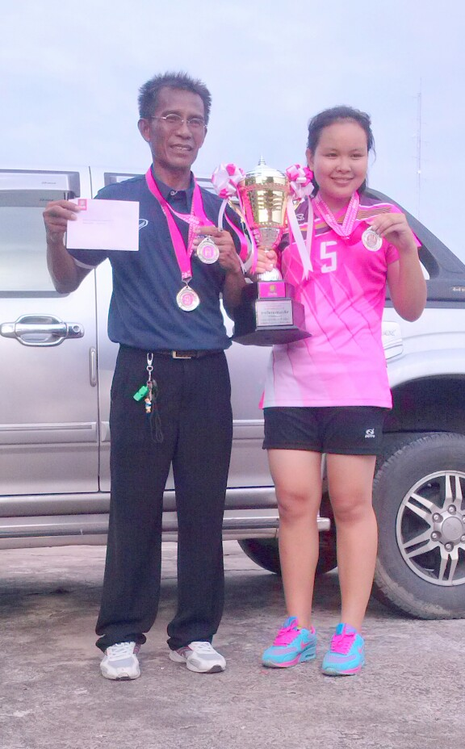
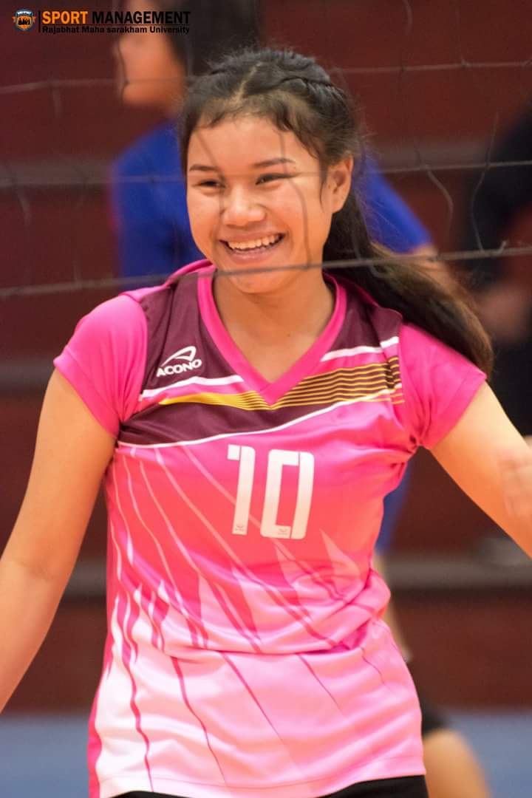
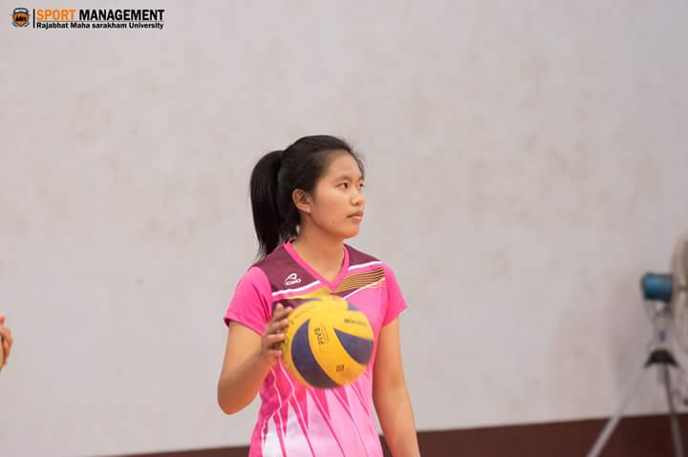
3.2.4 การเตรียมตัวทั่วๆ ไป
3.2.4.1 ต้องตัดสินการแข่งขันทุกประเภท เพื่อเป็นส่วนหนึ่งของ
การเตรียมตัวให้พร้อมอยู่เสมอ
3.2.4.2 ต้องเฝ้าชมการแข่งขัน เพื่อทำความเข้าใจเกมการแข่งขัน
รวมถึงการเรียนรู้การทำหน้าที่ในสิ่งที่ดี และความผิดพลาดที่เกิดขึ้นของผู้ตัดสินอื่น
3.3 ด้านรูปแบบ (Style)
3.3.1 การเป็นตัวของตัวเอง ทุกคนต่างก็มีความแตกต่างกัน จะต้องพัฒนา
สิ่งที่เหมาะสมที่สุดให้ตัวเอง
3.3.2 การลอกเลียนแบบ ผู้ตัดสินบางคนอาจชอบการตัดสินของผู้อื่น
แต่ต้องรู้จักนำสิ่งที่เหมาะสมกับบุคลิกภาพของตนเองมาใช้เท่านั้น

Slide 11
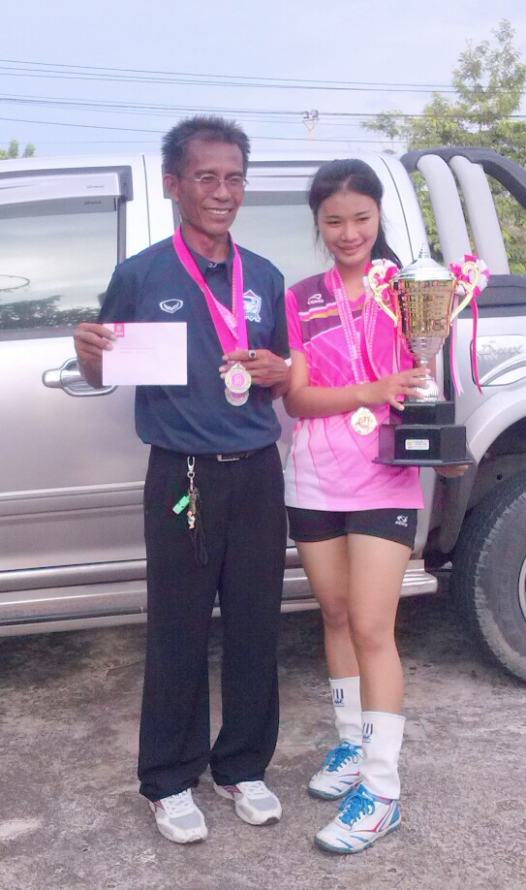
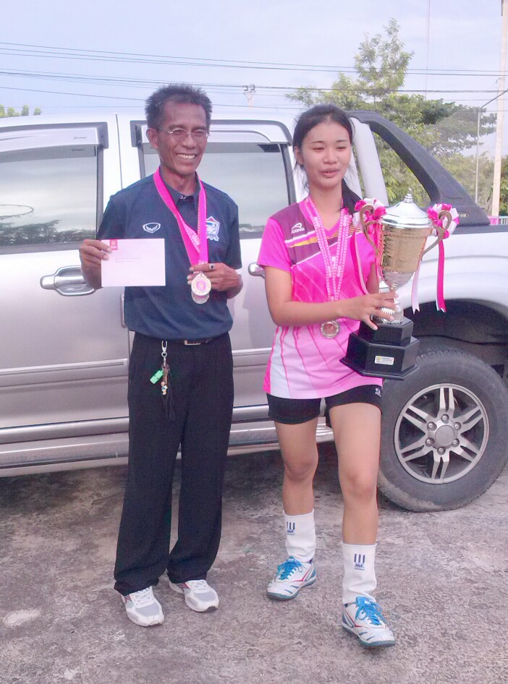
5. ระหว่างการแข่งขัน
สิ่งสำคัญ คือ ทันทีที่การแข่งขันเริ่มต้นขึ้น ผู้ตัดสินเท่านั้นที่เป็นคนกลาง และจะต้องให้
คำตอบว่าตนเองมีความยุติธรรมหรือไม่ โดย
5.1 ต้องทำหน้าที่เหมือนกับผู้กำกับวงออเคสตร้า แต่ต้องไม่ใช่ตำรวจจราจร
5.2 ต้องร่วมมือกับคณะร่วมตัดสินอื่นๆ อย่างต่อเนื่อง โดยทำงานร่วมกันเป็นทีม

Slide 12
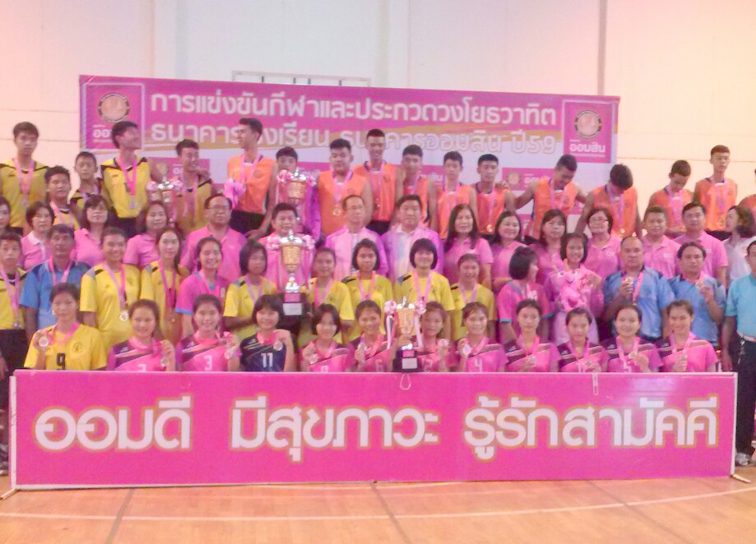
5.4 ต้องมีความแม่นยำในการตีความกติกาการแข่งขัน และเข้าใจลักษณะของเกมส์
การแข่งขันของการแข่งขัน (หนังสือกติกาการแข่งขันเป็นเพียงแนวทางให้ปฏิบัติ ไม่ใช่คำสั่งให้ปฏิบัติ)
5.5 เป่านกหวีดเฉพาะเมื่อเห็น ไม่ใช่คิดว่าเห็น “การเดาเป็นสัญญาณของความผิดพลาด”
5.6 เป่านกหวีดเฉพาะเมื่อมั่นใจอย่างแน่นอนว่ามีการทำผิดกติกา และรู้ลักษณะของการทำผิด ถ้าสงสัยไม่ควรเป่านกหวีด

Slide 13
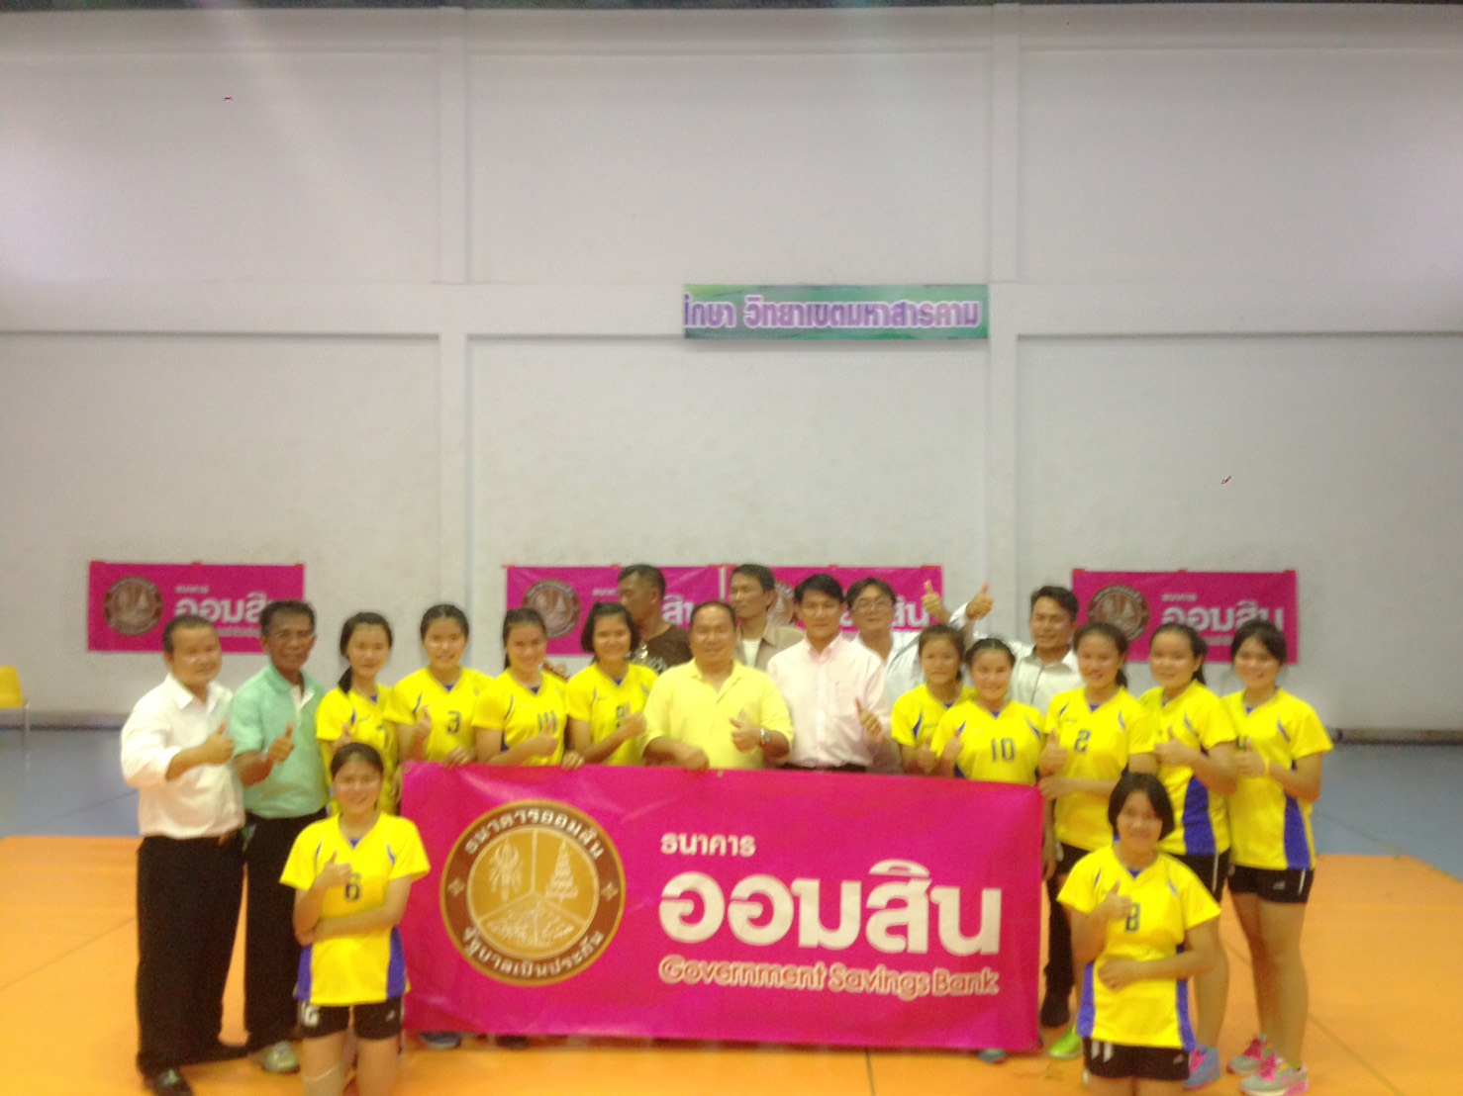
5.7 ทำให้การแข่งขันต่อเนื่อง กีฬาวอลเลย์บอลเป็นกีฬาที่ได้รับการยอมรับว่า
นักกีฬาจะต้องเป็นผู้ที่มีความเฉลียวฉลาด ดังนั้น การพยายามทำให้การแข่งขันดำเนินไปด้วยดี
จะทำให้การแข่งขันได้เลื่อนไหลต่อเนื่อง โดย
5.7.1 หลีกเลี่ยงการเจรจากับนักกีฬาและผู้ฝึกสอน
5.7.2 อย่าพยายามให้เป็นเรื่องของเทคนิคมากเกินไป จงพยายามทำหน้าที่
ตัดสินภายใต้เจตนารมณ์ของกติกา
5.7.3 พยายามควบคุมตนเองไม่ให้เป่านกหวีดโดยไม่จำเป็น หรือจะกล่าวอีก
อย่างหนึ่งว่า จะหยุดแข่งขันเมื่อจำเป็นเท่านั้น แต่อย่าไปรบกวนการต่อเนื่องของการเล่น พยายาม
ทำให้ลูกบอลลอยอยู่ในอากาศนานๆ เพื่อให้ผู้ชมเกิดความตื่นเต้น

Slide 14
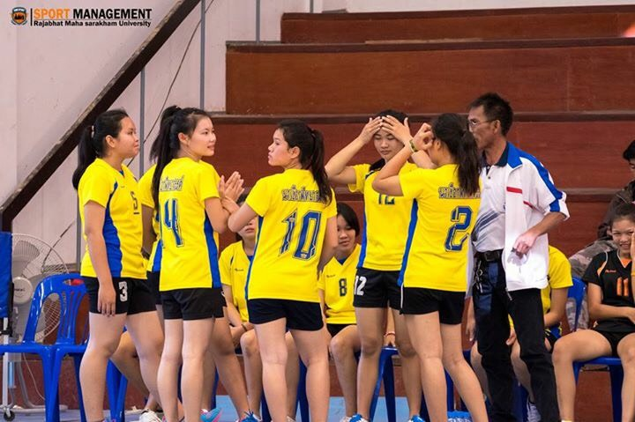
5.8 ต้องพร้อมเสมอที่จะตัดสินลูกยากๆ การตัดสินลูกที่ยากๆ นั้น ต้องอาศัยความกล้าหาญมากกว่าการทำเป็นไม่รู้ไม่เห็น
5.9 ต้องพร้อมที่จะแก้ไขความผิดพลาดของตนเอง สิ่งนี้ต้องอาศัยความกล้าหาญความซื่อสัตย์ต่อหน้าที่เช่นนี้ จะทำให้ผู้ตัดสินที่ดีกลายเป็นผู้ตัดสินที่ยิ่งใหญ่ได้

Slide 15
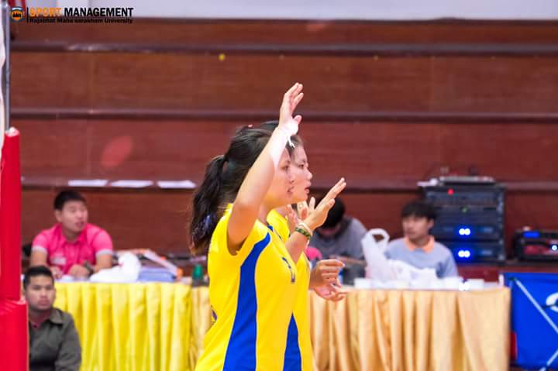
5.10 ความซื่อตรงและมีเกียรติ จะเปรียบเสมือนมีความเป็นกลางในการแข่งขัน และจะต้องพยายามรักษาระดับนี้ไว้ตั้งแต่เริ่มต้นจนจบการแข่งขัน โดย
5.10.1 ต้องไม่ยอมให้การได้เปรียบใดๆ เกิดกับทีมใดในทุกเวลา
5.10.2 ต้องมั่นใจว่าทีมที่ชนะ ควรเป็นทีมที่ควรได้รับชัยชนะอย่างถูกต้อง

Slide 16
6. ภายหลังการแข่งขัน
6.1 ตรวจสอบใบบันทึกอย่างละเอียด
6.2 อย่าโต้เถียงกับผู้ฝึกสอน นักกีฬา และผู้ชม
6.3 รับฟังและยอมรับคำวิพากษ์วิจารณ์ด้วยความรู้สึกที่ดี มีความต้องการที่จะปรับปรุงตนเอง และใฝ่หาแนวทางที่ดีกว่าอยู่เสมอ

Slide 17
7. เรื่องทั่วๆ ไป
7.1 ต้องเป็นผู้ตัดสินเพราะว่ามีใจรักกีฬาวอลเลย์บอล
7.2 มีความอยากทำหน้าที่เป็นอย่างมาก เพราะต้องการอุทิศตนเองให้แก่กีฬา
วอลเลย์บอล
7.3 มีทักษะและการแสดงออกซึ่งความเสียสละให้กับการแข่งขัน โดยไม่รบกวน
ให้การแข่งขันต้องหยุดชะงัก
7.4 แสดงถึงการมีมนุษยสัมพันธ์ที่ดีต่อผู้ตัดสินอื่นๆ ฝ่ายการจัดการแข่งขัน
ผู้ควบคุมการแข่งขัน ผู้ฝึกสอน นักกีฬา ทั้งก่อนแข่งขัน ขณะแข่งขัน และหลังการแข่งขัน
7.5 สุภาพและอ่อนโยนเสมอในทุกสถานการณ์ แต่ต้องหลีกเลี่ยงการพูดคุยกับผู้เล่น
ผู้ฝึกสอน และเจ้าหน้าที่ของทีม ทั้งในสนามแข่งขันและในโรงยิมเนเซียมที่แข่งขัน
7.6 ต้องพยายามคิดเสมอว่า ความจริงแล้วผู้ชมไม่ต้องการมาดูผู้ตัดสิน แต่ต้องการ
มาชมนักกีฬาและทีมมากกว่า
7.7 ผู้ตัดสินที่ดีจะต้องสนุกสนานต่อการทำหน้าที่ มิฉะนั้นก็ควรลาออกจาก
การเป็นผู้ตัดสิน

Slide 18
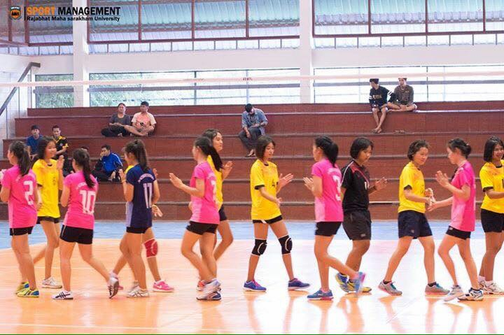
สิ่งอำนวยความสะดวกและอุปกรณ์
(FACILITIES AND EQUIPMENTS)
กติกาข้อที่ 1 พื้นที่เล่นลูก (PLAYING AREA)
พื้นที่เล่นลูกรวมถึงสนามแข่งขันและเขตรอบสนาม ต้องเป็นรูปสี่เหลี่ยมผืนผ้าและเหมือนกันทุกด้าน 1.1/ ภาพที่ / 1)
ขนาดสนาม (DIMENSION)
สนามแข่งขันเป็นรูปสี่เหลี่ยมผืนผ้าขนาด 18 x 9 เมตร ล้อมรอบด้วยเขตรอบสนาม กว้างอย่างน้อยที่สุด 3 เมตร ทุกด้าน
ที่ว่างสำหรับเล่นลูก คือ ที่ว่างเหนือพื้นที่เล่นลูก ซึ่งไม่มีสิ่งใดกีดขวาง สูงขึ้นไปอย่างน้อยที่สุด 7 เมตรจากพื้นสนาม

Slide 19
กติกาข้อที่ 2 ตาข่ายและเสาขึงตาข่าย (NET AND POSTS)
ความสูงของตาข่าย (HEIGHT OF THE NET) 2.1.1 ตาข่ายถูกขึงเป็นแนวดิ่งเหนือเส้นแบ่งแดน สำหรับทีมชาย ขอบบนสุดต้องสูงจากพื้น 2.43 เมตร ทีมหญิงสูง 2.24 เมตร
2.1.2 ความสูงของตาข่าย วัดที่กึ่งกลางของสนาม ความสูงของตาข่าย (ที่เหนือเส้นข้างทั้งสองด้าน) ต้องสูงเท่ากัน แต่จะต้องไม่สูงเกินกว่าความสูงที่กำหนด 2 เซนติเมตร

Slide 20
โครงสร้าง (Structure)
ตาข่ายมีความกว้าง 1 เมตร และยาว 9.50 ถึง 10.00 เมตร (โดยมีความยาวเหลืออยู่ 25 ถึง 50 เซนติเมตร จากแถบข้างแต่ละด้าน) ทำด้วยวัสดุสีดำเป็นตาสี่เหลี่ยมจัตุรัสขนาด 10 เซนติเมตร ภาพที่3)

Slide 21
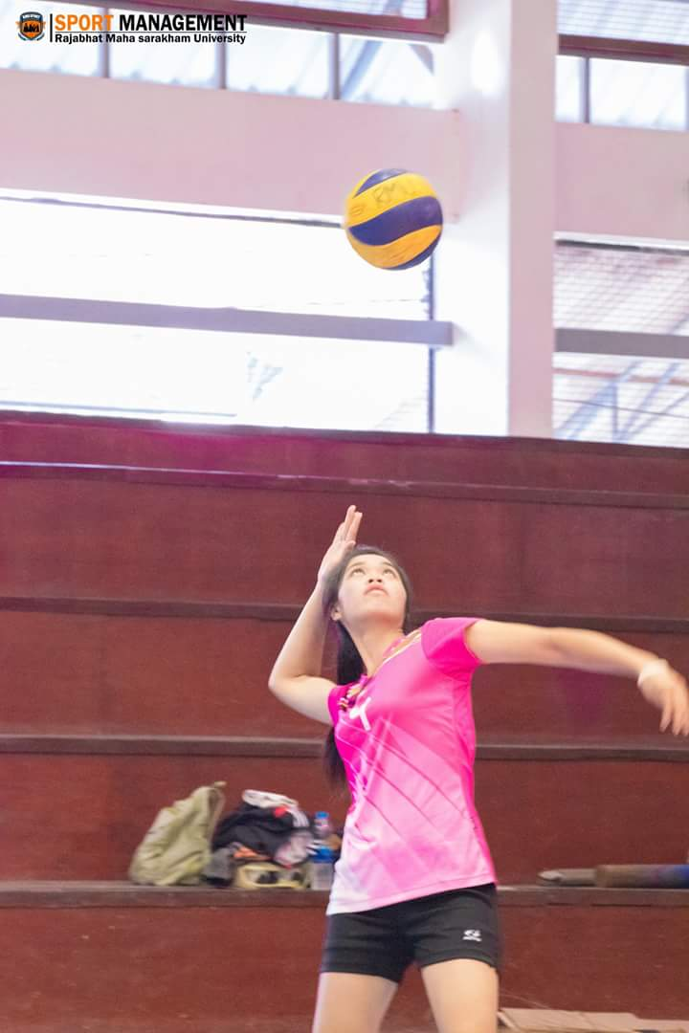
4 .เสาอากาศ (ANTENNAE)
เสาอากาศ เป็นแท่งกลมยืดหยุ่นได้ ยาว 1.80 เมตร เส้นผ่าศูนย์กลาง 10 มิลลิเมตร ทำด้วยใยแก้วหรือวัสดุที่คล้ายคลึงกัน
เสาอากาศแต่ละต้นถูกยึดติดอยู่ที่ริมด้านนอกของแถบข้างทั้งสอง แต่อยู่ คนละด้านของตาข่าย 2.3/ภาพที่ 3)
ส่วนบนสุดของเสาอากาศที่ยื่นเลยเหนือตาข่ายขึ้นไป 80 เซนติเมตร จะเป็นแถบสีสลับกันเป็นช่วงๆ ยาวช่วงละ 10 เซนติเมตร นิยมใช้สีแดงและสีขาว
เสาอากาศถือเป็นส่วนหนึ่งของตาข่าย และเป็นแนวขนานที่กำหนดให้เป็นพื้นที่ที่ลูกบอลข้ามตาข่าย ภาพที่ 3 และ ภาพที่)

Slide 22
เสาขึงตาข่าย (POSTS) 2.5.1 เสาขึงตาข่ายยึดติดกับพื้นสนาม ห่างจากเส้นข้าง 0.50 -1.00 เมตร มีความสูง 2.55 เมตร สามารถปรับระดับได้ (ภาพที่ 3)
สำหรับการแข่งขันระดับโลกของสหพันธ์วอลเลย์บอลนานาชาติ และการแข่งขันอย่างเป็นทางการ เสาขึงตาข่ายต้องยึดติดกับพื้นสนาม ห่างจากเส้นข้าง 1 เมตร เว้นแต่จะได้รับการยินยอมจากสหพันธ์วอลเลย์บอลนานาชาติ
2.5.2 เสาขึงตาข่ายมีลักษณะกลมและเรียบ ยึดติดกับพื้นโดยไม่มีสายยึดเสา และต้องไม่เป็นสิ่งที่ก่อให้เกิดอันตรายและไม่เป็นสิ่งกีดขวางใดๆ

Slide 23
กติกาข้อที่ 3 ลูกบอล (BALLS)
ลูกบอลต้องมีเส้นรอบวงยาว 65 – 67 เซนติเมตร และมีนํ้าหนัก 260 – 280 กรัม
ลูกบอลต้องมีแรงดันลม 0.30 – 0.325 กิโลกรัม/ตารางเซนติเมตร

Slide 24
ผู้เข้าร่วมการแข่งขัน
(PARTICIPANTS)
กติกาข้อที่ 4 ทีม
ส่วนประกอบของทีม (TEAM COMPOSITION) 4.1.1 ในการแข่งขัน ทีมประกอบด้วยผู้เล่นสูงสุด 12 คน รวมกับ
  • คณะผู้ฝึกสอน ประกอบด้วย ผู้ฝึกสอน 1 คน ผู้ช่วยผู้ฝึกสอน ไม่เกิน 2 คน
  • คณะแพทย์ ประกอบด้วย นักกายภาพบำบัด 1 คน และแพทย์1 คน
เฉพาะผู้ที่มีรายชื่ออยู่ในใบบันทึกเท่านั้น ที่สามารถเข้าภายใน บริเวณพื้นที่ควบคุม และเข้าร่วมในการอบอุ่นร่างกายรวมถึงการแข่งขันด้วย
การแข่งขันระดับโลกของสหพันธ์วอลเลย์บอลนานาชาติและการแข่งขันอย่างเป็นทางการ แพทย์ และนักกายภาพบำบัด ต้องได้รับการรับรองจากสหพันธ์วอลเลย์บอลนานาชาติ ก่อนการแข่งขัน

Slide 25
4.1.2 ผู้เล่นคนหนึ่งของทีม ที่ไม่ใช่ตัวรับอิสระ เป็นหัวหน้าทีมและจะระบุไว้ในใบบันทึกการแข่งขัน
4.1.3 ผู้เล่นที่มีชื่ออยู่ในใบบันทึกการแข่งขันเท่านั้น ที่สามารถลงสนามและร่วมการแข่งขันได้ เมื่อผู้ฝึกสอนและหัวหน้าทีม (TEAM CAPTAIN) ได้ลงชื่อในใบบันทึกการแข่งขันแล้ว จะเปลี่ยนแปลงผู้เล่นอีกไม่ได้

Slide 26
3 เครื่องแต่งกาย
เครื่องแต่งกายของผู้เล่นประกอบด้วย เสื้อยืด กางเกงขาสั้น ถุงเท้า (ชุดแข่งขัน) และรองเท้ากีฬา
  4.3.1 สีและแบบของเสื้อยืด กางเกงขาสั้นและถุงเท้าต้องเหมือนกันทั้งทีม (ยกเว้นตัวรับอิสระ) ชุดแข่งขันต้องสะอาด (4.1/ 19
  4.3.2 รองเท้าต้องเบาและอ่อนนุ่ม พื้นเป็นยางหรือ พื้นที่มีส่วนประกอบอื่น ๆ ที่ ไม่มีส้น

Slide 27
4.3.3 เสื้อผู้เล่นต้องมีหมายเลขตั้งแต่ 1–20 (4.3.3.2) 4.3.3.1 ต้องติดหมายเลขที่กลางหน้าอกและกลางหลัง สีของหมายเลขต้องตัดกับสีเสื้ออย่างชัดเจน
4.3.3.2 หมายเลขด้านหน้าต้องสูงอย่างน้อยที่สุด 15 เซนติเมตร ด้านหลังอย่างน้อยที่สุด 20 เซนติเมตร และความกว้างของแถบที่ทำหมายเลข ต้องกว้างอย่างน้อยที่สุด 2 เซนติเมตร
4.3.4 หัวหน้าทีมต้องมีแถบติดอยู่ใต้หมายเลขตรง หน้าอกเสื้อ (5.1) ขนาด 8 x 2 เซนติเมตร
4.3.5 ห้ามใส่ชุดแข่งขันที่มีสีที่แตกต่างจากผู้เล่นอื่น(ยกเว้นตัวรับอิสระ) และไม่มีหมายเลข (19.2)

Slide 28
การเปลี่ยนเครื่องแต่งกาย (CHANGE OF EQUIP
ผู้ตัดสินที่ 1 มีอำนาจที่จะอนุญาตให้ผู้เล่น 1 คน หรือมากกว่า: (23)
  4.4.1 ลงแข่งขันโดยไม่ใส่รองเท้า
  4.4.2 เปลี่ยนชุดแข่งขันที่เปียกหรือชำรุดในช่วงพักระหว่างเซต หรือหลังจากการเปลี่ยนตัวได้ โดยสี แบบ และหมายเลขของชุดใหม่ต้องเหมือนกับชุดเดิม
  4.4.3 สวมชุดวอร์มลงแข่งขันได้ถ้าอากาศหนาว โดยสีและแบบของชุดวอร์มต้องเหมือนกันทั้งทีม (ยกเว้นตัวรับอิสระ) และมีหมายเลขตามกติกา ข้อ 4.3.3

Slide 29
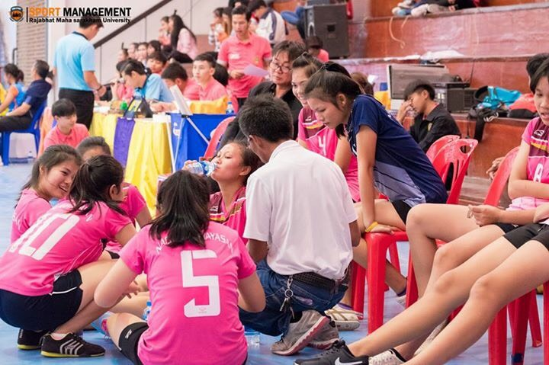
สิ่งที่ห้ามสวมใส่ (FORBIDDEN OBJECTS)
4.5.1 ห้ามสวมใส่สิ่งของซึ่งอาจเป็นสาเหตุให้เกิดการบาดเจ็บ หรือช่วยให้ผู้เล่นได้เปรียบผู้อื่น
4.5.2 ผู้เล่นสามารถสวมแว่นตาหรือเลนซ์ได้ โดยรับผิดชอบอันตรายที่อาจเกิดขึ้นด้วยตัวเอง

Slide 30
กติกาข้อที่ 5 ผู้นำของทีม (TEAM LEADER)
ตัวรับอิสระจะเป็นหัวหน้าทีมไม่ได
หัวหน้าทีม (CAPTAIN)

Slide 31
รูปแบบของการแข่งขัน
(PLAYING FORMAT)
กติกาข้อที่ 6 การได้คะแนน การชนะในแต่ละเซต และการชนะในแต่ละนัด TO SCORE A POINT, TO WIN A SET AND THE MATCH)
การได้คะแนน (TO SCORE A POINT) คะแนน ทีมจะได้คะแนนเมื่อทำให้ลูกบอลตกลงบนพื้นสนามในแดนของทีมตรงข้าม(8.3/ 10.1.1)
ฝ่ายตรงข้ามทำผิดกติกา (6.1.2)
ฝ่ายตรงข้ามถูกทำโทษ (16.2.3/ 21.3.1)
การทำผิดกติกา ทีมทำผิดกติกาเมื่อกระทำลักษณะการเล่นที่ผิดกติกาการแข่งขัน หรือขัดแย้งกับกติกาด้วยวิธีการใด ๆ) ผู้ตัดสินจะพิจารณาตัดสินการทำผิดนั้น และจะตัดสินการทำผิดกติกานั้นๆดังนี้ ถ้ามีการทำผิดกติกาสองอย่างหรือมากกว่าเกิดขึ้นต่อเนื่องกัน จะลงโทษเฉพาะการผิดกติกาที่เกิดขึ้นก่อนเท่านั้น
ถ้าทั้งสองทีมเล่นผิดกติกาสองอย่างหรือมากกว่าพร้อมๆกันทั้งสองทีม จะถือว่าเป็นการกระทำผิดทั้งคู่ FAULT) และจะเล่นลูกนั้นใหม่ภาพที่

Slide 32
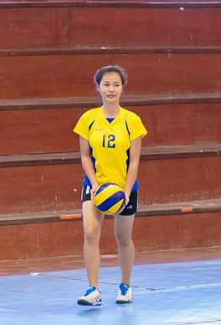
3 การเล่นและการสิ้นสุดการเล่น (Rally and completed rally)
การเล่นRally) เป็นลักษณะการเล่นที่เริ่มต้นตั้งแต่ผู้เสิร์ฟทำการเสิร์ฟ จนกระทั่ง ลูกตาย การสิ้นสุดการเล่น A completed rally) เป็นลักษณะการเล่นที่สิ้นสุดลง ซึ่งมีผลต่อการได้ คะแนน การเล่นจะเริ่มและสิ้นสุดลงด้วยสัญญาณนกหวีดจากผู้ตัดสิน

Slide 33
ถ้าทีมที่เป็นฝ่ายเสิร์ฟชนะการเล่นลูกจะได้คะแนน และ ได้เสิร์ฟต่อ
ถ้าทีมที่เป็นฝ่ายรับลูกเสิร์ฟชนะการเล่นลูกจะได้คะแนน และ ได้เสิร์ฟในครั้งต่อไป
การชนะในแต่ละเซต (TO WIN A SET) ภาพที่11 (9)
ทีมที่ทำได้ 25 คะแนนก่อน ยกเว้นเซตตัดสิน) จะเป็นทีมชนะการแข่งขันเซตนั้น ถ้าทำคะแนนได้ 24 24 คะแนนเท่ากัน จะต้องแข่งขันกันต่อไปจนกว่าทีมใดทีมหนึ่งทำคะแนนนำอีกทีมหนึ่ง 2 คะแนน (26 24, 27

Slide 34
การชนะในแต่ละนัด (TO WIN THE MATCH) ภาพที่ 11 (9) ทีมที่ทำได้ 3 เซต ก่อน เป็นทีมที่ชนะการแข่งขันนัดนั้น 6.2)
ในกรณีที่ทำได้ 2 2 เซตเท่ากัน การแข่งขันในเซตตัดสิน เซตที่ 5) จะแข่งขันกัน 15 คะแนน และต้องมีคะแนนนำอีกทีมหนึ่งอย่างน้อยที่สุด 2 คะแนน

Slide 35
ทีมที่ผิดระเบียบการแข่งขันและไม่พร้อมจะแข่งขัน (DEFAULT AND INCOMPLETE TEAM) ถ้าทีมปฏิเสธที่จะแข่งขัน หลังจากได้รับแจ้งให้แข่งขันต่อ ทีมนั้นจะถูกแจ้งว่าทำผิดระเบียบการแข่งขัน และปรับเป็นแพ้ในการแข่งขันนัดนั้น ด้วยผลการแข่งขัน 3 เซต และมีคะแนน 25 ในแต่ละเซต 6.2/ 6.3
ทีมที่ไม่มาปรากฏตัว ณ สนามแข่งขันตามเวลาที่กำหนด โดยไม่มีเหตุผลอันสมควร ถือว่าผิดระเบียบการแข่งขัน และมีผลการแข่งขันเช่นเดียวกับกติกาข้อ

Slide 36
ทีมที่ถูกแจ้งว่าไม่พร้อมจะแข่งขันในเซตใดเซตหนึ่ง หรือการแข่งขันนัดใดนัดหนึ่ง จะแพ้ในเซตนั้นหรือการแข่งขันนัดนั้น ทีมตรงข้ามจะได้คะแนนหรือได้ทั้งคะแนนและเซตเพื่อเป็นทีมชนะในเซตหรือการแข่งขันนัดนั้น ส่วนทีมที่ไม่พร้อมจะแข่งขันจะยังคงได้คะแนนและเซตที่ทำไว้ได้

Slide 37
กติกาข้อที่ 7 โครงสร้างของการแข่งขัน (STRUCTURE OF PLAY)
การเสี่ยง (TOSS)
ก่อนการแข่งขันผู้ตัดสินที่ 1 จะทำการเสี่ยงเพื่อตัดสินว่า ทีมใดจะเสิร์ฟก่อน หรืออยู่แดนใดในเซตที่ 1 (12.1.1)
ถ้าต้องแข่งขันเซตตัดสิน จะต้องทำการเสี่ยงใหม่อีกครั้ง (6.3.2)
  7การเสี่ยงต้องทำโดยมีหัวหน้าทีมทั้งสองทีมร่วมอยู่ด้วย (5.1)
    7ผู้ชนะการเสี่ยงจะได้สิทธิเลือก อย่างใดอย่างหนึ่งดังนี้ 7ได้สิทธ์เสิร์ฟหรือรับลูกเสิร์ฟก่อน หรือ
    7แดนใดแดนหนึ่ง
ผู้แพ้การเสี่ยงจะได้รับส่วนที่เหลือ

Slide 38
การอบอุ่นร่างกาย (WARMUP SESSION)
7ก่อนการแข่งขัน ถ้าทีมมีสนามอบอุ่นร่างกายที่จัดไว้ ทีมจะทำการอบอุ่นร่างกายที่ตาข่ายพร้อมกันได้ 6 นาที ถ้าไม่มีสนามอบอุ่นร่างกาย จะใช้เวลาอบอุ่นร่างกาย 10 นาที
7ถ้าหัวหน้าทีมมีความประสงค์ที่จะอบอุ่นร่างกายแยกกัน แต่ละทีมมีสิทธิ์อบอุ่นร่างกายได้ 3 นาที หรือ 5 นาที (7.2.1)
7ในกรณีที่อบอุ่นร่างกายต่อเนื่องกัน ทีมที่เสิร์ฟก่อนได้อบอุ่นร่างกายที่ตาข่ายก่อน

Slide 39
7.3 ตำแหน่งเริ่มต้นของทีม (TEAM STARTING LINEUP) 7
ทีมต้องมีผู้เล่นในสนาม 6 คนตลอดเวลา
ตำแหน่งเริ่มต้นของทีมแสดงถึงลำดับการหมุนตำแหน่งของผู้เล่นในสนาม ลำดับนี้จะคงอยู่ตลอด เซตนั้น (7.6)
7ก่อนเริ่มการแข่งขันแต่ละเซต ผู้ฝึกสอนต้องแจ้งตำแหน่งเริ่มต้นของทีมตนเองในใบส่งตำแหน่ง ซึ่งเขียนหมายเลขของผู้เล่นและลงชื่อกำกับ แล้ว ส่งให้ผู้ตัดสินที่ 2 หรือผู้บันทึกการแข่งขัน .1//24.3.1/25.2.1.2)
7ผู้เล่นที่ไม่ได้อยู่ในใบส่งตำแหน่งเริ่มต้นของทีม จะเป็นผู้เล่นสำรองในเซตนั้น ยกเว้นตัวรับอิสระ) (7.3.2/ 15.5/
7เมื่อใบส่งตำแหน่งเล่นถูกนำส่งให้ผู้ตัดสินที่ 2 หรือผู้บันทึกการแข่งขันแล้ว จะไม่อนุญาตให้มีการเปลี่ยนแปลงใบส่งตำแหน่งอีก นอกจากเป็นการเปลี่ยนตัวผู้เล่นตามปกติ ภาพที่ 11(5))
7ถ้าพบว่ามีการผิดพลาดระหว่างใบส่งตำแหน่งกับตำแหน่งของผู้เล่นในสนามจะต้องปฏิบัติดังนี้(24.3.1)

Slide 40
7ถ้าพบการผิดพลาดก่อนเริ่มการแข่งขันของเซต ผู้เล่นต้องเปลี่ยนตัวให้เป็นไปตามใบส่งตำแหน่ง โดยไม่มีการลงโทษ (7.3.2)
7ในทำนองเดียวกัน ถ้าพบว่ามีผู้เล่นอยู่ในสนาม ที่ไม่ได้ระบุไว้ในใบส่งตำแหน่ง ต้องเปลี่ยนตัวผู้เล่นในสนามให้เป็นไปตามใบส่งตำแหน่ง โดยไม่มีการลงโทษเช่นกัน (7.3.2)
7อย่างไรก็ตามถ้าผู้ฝึกสอนต้องการให้ผู้เล่น ที่ไม่ได้ระบุไว้ในใบส่งตำแหน่งยังคงอยู่ในสนาม ผู้ฝึกสอนต้องแสดงสัญญาณมือขอเปลี่ยนตัวตามปกติ และต้องบันทึกลงในใบบันทึกการแข่งขัน
ถ้าพบการผิดพลาดระหว่างผู้เล่นในสนามกับใบส่งตำแหน่งภายหลัง ทีมที่ทำผิดต้องแก้ไขตำแหน่งให้ถูกต้อง คะแนนของฝ่ายตรงข้ามให้คงไว้และได้คะแนนเพิ่มอีก 1 คะแนนและได้เป็นฝ่ายเสิร์ฟ คะแนนของทีมที่ทำผิดต้องถูกยกเลิกจนถึงเมื่อเริ่มเกิดการทำผิดจริง (15.2.2)
7.3.5.4 ถ้าพบว่ามีผู้เล่นที่อยู่ในสนามไม่มีชื่อในใบบันทึก ให้คงคะแนนของฝ่ายตรงข้ามไว้ และได้คะแนนเพิ่มอีก 1 คะแนน พร้อมทั้งได้สิทธิ์การเสิร์ฟ ทีมที่ทำผิดจะเสียคะแนนและเซตที่ทำได้ทั้งหมดตั้งแต่ผู้เล่นที่ไม่มีชื่อได้ลงสนาม พร้อมทั้งปรับเปลี่ยนใบส่งตำแหน่งใหม่ และส่งผู้เล่นที่มีชื่อในใบบันทึกลงสนามแทนตำแหน่งผู้เล่นที่ไม่มีชื่อนั้น (6.1.2/7.3.2)

Slide 41
ลักษณะของการเล่น
(PLAYING ACTION
กติกาข้อที่ 8 รูปแบบของการเล่น (STATES OF PLAY)

Slide 42
กติกาข้อที่ 9 การเล่นลูกบอล (PLAYING THE BALL)

Slide 43
การถูกลูกอย่างต่อเนื่อง (CONSECUTIVE CONTACTS)
การถูกลูกพร้อมกัน (SIMULTENEOUS CONTACTS)
การถูกลูกโดยมีการช่วยเหลือ (ASSISTED HIT)

Slide 44
กติกาข้อที่ 10 ลูกบอลที่บริเวณตาข่าย (BALL AT THE NET)

Slide 45
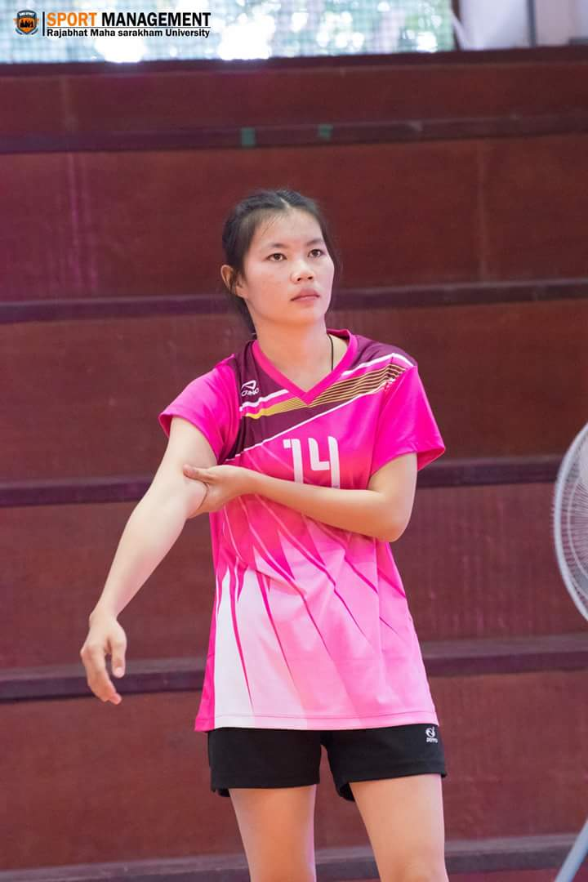
กติกาข้อที่ 11 ผู้เล่นที่บริเวณตาข่าย (PLAYER AT THE NET)

Slide 46
กติกาข้อที่ 12 การเสิร์ฟ (SERVICE)

Slide 47
กติกาข้อที่ 13 การรุก (ATTACK HIT)

Slide 48
กติกาข้อ 14 การสกัดกั้น (BLOCK)

Slide 49
การหยุดการเล่น การถ่วงเวลา และการหยุดพัก
(INTERRUPTION DELAYS AND INTERVALS)
กติกาข้อที่ 15 การหยุดการเล่น ( INTERRUPTION)
การหยุดการเล่น มีเพียงการขอเวลานอกและการเปลี่ยนตัวเท่านั้น
15.1 จำนวนครั้งของการขอหยุดการเล่นตามกติกา (NUMBER OF REGULAR INTERRUPTIONS)
แต่ละทีมจะขอเวลานอกได้ไม่เกิน 2 ครั้ง และเปลี่ยนตัวผู้เล่นได้ 6 คนต่อเซต

Slide 50
15.2 ลำดับของการขอหยุดการเล่น (SEQUENCE OF REGULAR GAME INTERRUPTION) 15.2.1 ทีมสามารถขอเวลานอกหนึ่งหรือสองครั้งติดต่อกันได้ และตามด้วยการขอเปลี่ยนตัวได้ในช่วงการขอหยุดแข่งขันเดียวกัน (15.4/ 15.5)
15.2.2 ไม่อนุญาตให้ทีมขอเปลี่ยนตัวสองครั้งติดต่อกันในช่วงที่ขอหยุดการแข่งขันนั้น การเปลี่ยนตัวแต่ละครั้งจะเปลี่ยนครั้งละสองคนหรือมากกว่าก็ได้ (15.5/ 15.6.1)
15.2.3 จะต้องให้มีการสิ้นสุดการเล่นลูกก่อน ระหว่างการขอเปลี่ยนตัวสองครั้งโดยทีมเดียวกัน

Slide 51
15.3 การขอหยุดการเล่นตามกติกา (REQUEST FOR REGULAR
INTERRUPTIONS)
15.3.1 การขอหยุดการเล่นจะต้องทำโดยผู้ฝึกสอนหรือหัวหน้าทีมที่ลงแข่งขัน(Game captain) ในกรณีที่ผู้ฝึกสอนไม่อยู่เท่านั้น (5.1.2/ 5.2/ 5.3.2/15)
15.3.2 การขอเปลี่ยนตัวก่อนเริ่มการเล่นของแต่ละเซตสามารถทำได้ และต้องบันทึกไว้เช่นเดียวกับการขอเปลี่ยนตัวปกติในเซตนั้น

Slide 52
15.4 เวลานอก และเวลานอกทางเทคนิค (TIME-OUTS AND TECHNICAL TIME-OUTS) 15.4.1 การขอเวลานอกจะต้องทำโดยแสดงสัญญาณมือ ในขณะทีลูกตายและก่อนสัญญาณนกหวีดเพื่อการเสิร์ฟ การขอเวลานอกแต่ละครั้งใช้เวลา 30 วินาที (6.1.3/8.2/12.3/ภาพที่11(4)
สำหรับการแข่งขันระดับโลกของสหพันธ์วอลเลย์บอลนานาชาติและการแข่งขันอย่างเป็นทางการ จะต้องใช้ออด และแสดงสัญญาณมือเพื่อขอเวลานอก (ภาพที่ 11(4))
15.4.2 สำหรับการแข่งขันระดับโลกของสหพันธ์วอลเลย์บอลนานาชาติและ
แข่งขันอย่างเป็นทางการ ระหว่างเซตที่ 1 ถึง เซตที่ 4 เมื่อทีมใดนำไปถึงคะแนนที่ 8 และคะแนนที่ 16 ในแต่เซต จะให้เวลานอกทางเทคนิคโดยอัตโนมัติครั้งละ 60 วินาที (15.3.1)
15.4.3 ในเซตตัดสิน (เซตที่ 5) ไม่มีการให้เวลานอกทางเทคนิค จะมีเพียงให้แต่ละทีมขอเวลานอกตามปกติได้ 2 ครั้ง ๆ ละ 30 วินาที (6.3.2)
15.4.4 ระหว่างการขอเวลานอก ผู้เล่นในสนามทุกคนต้องออกไปอยู่ที่เขตรอบสนามใกล้ม้านั่งของทีมตนเอง

Slide 53
15.5 การเปลี่ยนตัวผู้เล่น (PLAYER SUBSTITUTION) (ภาพที่ 11(5))
15.5.1 การเปลี่ยนตัว เป็นการกระทำโดยผู้เล่น รวมถึงตัวรับอิสระและคู่ของเขา หลังจากที่ผู้บันทึกได้ทำการบันทึกการขอเปลี่ยนตัว และเข้าเล่นแทนในตำแหน่งที่เปลี่ยนตัวออกมา (ภาพที่ 11(5)/15.10/19.3.2))
15.5.2 ขณะที่มีการเปลี่ยนตัวผู้เล่นที่บาดเจ็บที่อยู่ในสนาม ผู้ฝึกสอน หรือหัวหน้าทีม (Game captain) ควรแสดงสัญญาณมือประกอบด้วย

Slide 54
15.6 ข้อจำกัดในการเปลี่ยนตัว (LIMITATION OF SUBSTITUTION)
15.6.1 ผู้เล่นที่เริ่มเล่นในแต่ละเซต สามารถออกจากการเล่นได้เพียง 1 ครั้ง และกลับเข้ามาเล่นใหม่ในตำแหน่งเดิมได้อีก 1 ครั้ง (7.3.1)
15.6.2 ผู้เล่นสำรองสามารถเปลี่ยนตัวกับผู้เล่นที่เริ่มเล่นในแต่ละเซตได้เพียง 1 ครั้ง ต่อเซต และเขาจะสามารถเปลี่ยนตัวออกได้กับผู้เล่นที่เป็นคู่เดิมเท่านั้น(7.3.1)

Slide 55
15.7 การเปลี่ยนตัวที่ได้รับการยกเว้น (กรณีพิเศษ) (EXCEPTIONAL SUBSTUTION)
ผู้เล่นคนใด (ยกเว้นตัวรับอิสระ) ที่ไม่สามารถเล่นต่อได้ เนื่องจากบาดเจ็บหรือเจ็บป่วย จะต้องเปลี่ยนตัวตามปกติ ถ้าไม่สามารถเปลี่ยนตัวตามปกติได้ ทีมสามารถขอเปลี่ยนตัวในกรณีพิเศษได้ ตามข้อกำหนดของกติกาข้อ15.6 (15.6/19.4.3)
การเปลี่ยนตัวที่ได้รับการยกเว้น หมายถึงผู้เล่นคนใดที่ไม่ได้อยู่ในสนามขณะที่มีการบาดเจ็บหรือเจ็บป่วย (ยกเว้นตัวรับอิสระ ตัวรับอิสระคนที่ 2 หรือผู้เล่นปกติที่เปลี่ยนตัวกับตัวรับอิสระ) สามารถเปลี่ยนตัวกับผู้เล่นที่บาดเจ็บได้ ผู้เล่นที่บาดเจ็บหรือเจ็บป่วยจะไม่สามารถกลับเข้าเล่นอีกในนัดนั้น
การเปลี่ยนตัวกรณีพิเศษนี้ จะไม่นับเป็นจำนวนครั้งของการเปลี่ยนตัวตามปกติ แต่จะต้องมีการบันทึกไว้ในใบบันทึก ซึ่งเป็นส่วนของการเปลี่ยนตัวรวมในเซตนั้นและในนัดนั้น

Slide 56
15.8 การเปลี่ยนตัวผู้เล่นที่ถูกให้ออกจากการ หรือถูกตัดสิทธิ์ออกจากการเล่น (SUBSTITUTION FOR EXPULSION OR DISQUALIFICATION)
ผู้เล่นที่ถูกให้ออกหรือถูกตัดสิทธิ์ออกจากการเล่น จะต้องเปลี่ยนตามปกติทันที ถ้าไม่สามารถเปลี่ยนตัวตามปกติได้ ทีมจะต้องถูกปรับเป็นไม่พร้อมที่จะแข่งขัน

Slide 57
15.9 การเปลี่ยนตัวที่ผิดกติกา (ILLEGAL SUBSTITUTION) 15.9.1 การเปลี่ยนตัวจะผิดกติกา ถ้ามีการเปลี่ยนตัวที่ไม่เป็นไปตามกติกาข้อ 15.6 (ยกเว้นกรณีกติกาข้อ 15.7) หรือในกรณีมีผู้เล่นที่ไม่มีชื่อลงเล่นด้วย
15.9.2 เมื่อทีมมีการเปลี่ยนตัวที่ผิดกติกา และได้มีการเล่นต่อไปแล้ว จะต้องดำเนินการดังนี้ (8.1/15.6) 15.9.2.1ทีมถูกลงโทษโดยฝ่ายตรงข้ามได้คะแนนและเป็นฝ่ายเสิร์ฟ (6.1.3)
15.9.2.2 แก้ไขการเปลี่ยนตัวให้ถูกต้อง
15.9.2.3 ยกเลิกคะแนนของทีมที่ทำผิด เมื่อพบว่ามีการกระทำผิดเกิดขึ้น
คะแนนของฝ่ายตรงข้ามให้คงไว

Slide 58
15.10 ขบวนการเปลี่ยนตัว (SUBSTITUTION PROCEDURE) 15.10.1 การเปลี่ยนตัวจะต้องทำในเขตเปลี่ยนตัว (1.4.3/ภาพที่ 1b)
15.10.2 การเปลี่ยนตัวจะใช้เวลาเท่าที่จำเป็นเพื่อบันทึกการเปลี่ยนตัวผู้เล่นในใบบันทึกเท่านั้น และอนุญาตให้ผู้เล่นออกและเข้าสนาม (15.10.24.2.6/25.2.2.3)

Slide 59
15.10.3a การขอเปลี่ยนตัวคือ การที่ผู้เล่นสำรองเข้าไปในเขตเปลี่ยนตัว พร้อมที่จะเล่น ขณะที่มีการหยุดการเล่น ผู้ฝึกสอนไม่จำเป็นต้องแสดงสัญญาณมือ ยกเว้นการขอเปลี่ยนตัวในกรณีบาดเจ็บหรือก่อนเริ่มต้นเซต(1.4.3/7.3.3/15.6.3)
15.10.3b ถ้าผู้เล่นเข้าไปในเขตเปลี่ยนตัวแล้ว แต่ไม่ขอเปลี่ยนตัว ทีมจะถูกทำโทษถ่วงเวลา (16.2/ภาพที่ 9)
15.10.3c การขอเปลี่ยนตัว จะรับทราบโดยสัญญาณออดจากผู้บันทึก หรือสัญญาณนกหวีดจากผู้ตัดสินที่ 2 ผู้ตัดสินที่ 2 จะเป็นผู้อนุญาตการเปลี่ยนตัวนั้น
สำหรับการแข่งขันระดับโลกของสหพันธ์วอลเลย์บอลนานาชาติ และการแข่งขันอย่างเป็นทางการ ให้ใช้ป้ายเปลี่ยนตัวเพื่ออำนวยความสะดวกในการเปลี่ยนตัว

Slide 60
15.10.4 ถ้าทีมต้องการขอเปลี่ยนตัวพร้อมกันมากกว่า 1 คน ผู้เล่นที่จะเปลี่ยนตัวต้องเข้าเขตเปลี่ยนตัวพร้อมกัน เพื่อให้เห็นว่าเป็นการขอในเวลาเดียวกัน ในกรณีนี้การเปลี่ยนตัวจะทำเป็นคู่ๆ ถ้ามีผู้เล่นคนใดที่ขอเปลี่ยนตัวผิดกติกา ผู้เล่นคนนั้นจะต้องถูกระงับการขอเปลี่ยนตัว และต้องถูกทำโทษถ่วงเวลา (

Slide 61
15.11 การขออนุญาตที่ผิดระเบียบ (IMPROPER REQUEST) 15.11.1 เป็นการขออนุญาตหยุดการเล่นใดๆที่ผิดระเบียบ เมื่อ: (15) 15.11.1.1 ขอระหว่างที่มีการเล่น หรือในขณะที่มีการเป่านกหวีดให้เสิร์ฟ หรือภายหลังการเป่านกหวีดให้เสิร์ฟ (12.3)
15.11.1.2 ขอโดยสมาชิกของทีมที่ไม่มีสิทธิ์ (5.1.2.3/15.2.3.3)
15.11.1.3 ขอเปลี่ยนตัวผู้เล่นครั้งที่ 2 ก่อนที่จะมีการเล่นหลังจากการเปลี่ยนตัว ครั้งก่อนโดยทีมเดิม (15.2.2/15.2.3/16.1/25.2.2.6)
15.11.1.4 หลังจากหมดจำนวนครั้งการขอเวลานอกและการเปลี่ยนตัวผู้เล่น (15.1)
15.11.2 การขออนุญาตที่ผิดระเบียบครั้งแรกของทีมในนัดนั้นที่ไม่เป็นผลหรือไม่มี การทำให้การเล่นต้องล่าช้าจะได้รับการปฏิเสธโดยไม่มีผลใด ๆ ( 16.1/ 25.2.2.6)
15.11.3 การขออนุญาตที่ผิดระเบียบครั้งต่อๆมาของทีมเดิมในนัดนั้นจะเป็นการถ่วงเวลา (16.1.4)

Slide 62
กติกาข้อที่ 16 การถ่วงเวลาการเล่น (GAME DELAYS)
16.1 ชนิดของการถ่วงเวลาการเล่น (TYPES OF DELAYS)
การกระทำใด ๆ ของทีมที่เป็นเหตุให้การเล่นต้องล่าช้าถือว่าเป็นการถ่วงเวลาซึ่งประกอบด้วย
16.1.1 การเปลี่ยนตัวล่าช้า (15.10.2)
16.1.2 เมื่อได้รับแจ้งให้เริ่มเล่นแล้ว ยังทำให้การขอหยุดการเล่นต้องเนิ่นนานออกไปอีก (15)
16.1.3 ขอเปลี่ยนตัวผิดกติกา (15.9)
16.1.4 ขอหยุดการเล่นผิดระเบียบซํ้าอีก (15.11.3)
16.1.5 การถ่วงเวลาการเล่นโดยสมาชิกของทีม

Slide 63
  16.2 บททำโทษในการถ่วงเวลา (DELAY SANCTIONS) (ภาพที่9) 16.2.1 การเตือนถ่วงเวลา (Delay Warning) และการลงโทษถ่วงเวลา (Delay Penalty) เป็นการทำโทษของทีม 16.2.1.1 การถูกทำโทษถ่วงเวลาจะมีผลต่อเนื่องตลอดการแข่งขันนัดนั้น (6.3)
  16.2.1.2 การถูกทำโทษและการถูกเตือนถ่วงเวลาต้องถูกบันทึกลงในใบบันทึกการแข่งขัน (25.2.2.6)
16.2.2 การถ่วงเวลาครั้งแรกของทีมในนัดนั้น จะถูกทำโทษด้วยการเตือนถ่วงเวลา(Delay Warning) (4.1.1/ ภาพที่ 11(25))
16.2.3 การถ่วงเวลาครั้งที่ 2 และครั้งต่อ ๆ ไปทุกชนิด ในการแข่งขันนัดเดียวกัน โดยผู้เล่นหรือสมาชิกของทีมเดียวกัน ถือว่าเป็นการทำผิดกติกาและจะถูกทำโทษถ่วงเวลา (DELAY PENALTY) ฝ่ายตรงข้ามจะได้คะแนนและได้สิทธิ์เสิร์ฟ (6.1.3/ภาพที่ 11(25))
16.2.4 การทำโทษถ่วงเวลา ก่อนเริ่มต้นเซตหรือระหว่างเซตจะมีผลในเซตถัดไป

Slide 64
กติกาข้อที่ 17 การหยุดการเล่นที่ได้รับการยกเว้น (EXCEPTIONAL GAME ITERRUPTIONS)
17.1 การบาดเจ็บ หรือการเจ็บป่วย (INJURY/ILLNESS)
17.2 เหตุขัดข้องนอกเหนือกติกาการแข่งขัน (EXTERNAL INTERFERENCE)
17.3 เหตุขัดข้องเป็นเวลายาวนาน (PROLONGED INTERRUPTIONS)

Slide 65
กติกาข้อที่ 18 การหยุดพักและการเปลี่ยนแดน (INTERVALS AND CHANGE OF COURTS)
18.1 การหยุดพักระหว่างเซต (INTERVALS)
การหยุดพักเป็นช่วงเวลาระหว่างเซต จะพักเซตละ 3 นาที
18.2 การเปลี่ยนแดน (CHANGE OF COURTS) (ภาพที่ 11(3) 18.2.1 เมื่อการแข่งขันแต่ละเซตจบลง ทั้งสองทีมจะเปลี่ยนแดน ยกเว้นเซตตัดสิน (7.1)
18.2.2 ในเซตตัดสิน เมื่อทีมใดทำได้ 8 คะแนนจะทำการเปลี่ยนแดนทันที และตำแหน่งของผู้เล่นให้เป็นไปตามเดิม (6.3.2/ 7.4.1/25.2.2.5)

Slide 66
ผู้เล่นตัวรับอิสระ
(THE LIBERO PLAYER)
กติกาข้อที่ ผู้เล่นตัวรับอิสระ (THE LIBERO PLAYER)
การแต่งตั้งผู้เล่นตัวรับอิสระ (DESIGNATION OF THE LIBERO) แต่ละทีมมีสิทธิแต่งตั้งผู้เล่นที่รับได้ดีเป็นพิเศษ จากรายชื่อผู้เล่นในใบบันทึกได้ถึง 2 คนเป็นตัวรับอิสระ
19.5 สรุป
19.5.1 ถ้าตัวรับอิสระถูกให้ออกจากการแข่งขัน หรือ ถูกตัดสิทธิ์ออกจากการแข่งขัน (EXPULSION AND DISQUALIFICATION) เขาสามารถเปลี่ยนตัวได้ทันทีกับตัวรับอิสระ คนที่ กรณีที่ทีมใช้ตัวรับอิสระคนเดียว ทีมสามารถใช้สิทธิ์ขอตั้งตัวรับอิสระใหม่ได้

Slide 67
กติกาข้อที่20 ข้อกำหนดเรื่องมารยาท (REQUIREMENTS OF CONDUCT)
ความมีนํ้าใจนักกีฬา (SPORTMANLIKE CONDUCT)
การเล่นที่ยุติธรรม (FAIR PLAY)

Slide 68
กติกาข้อที่22 การผิดมารยาทและการลงโทษ (MISCONDUCT AND ITS SANCTIONS)
การผิดมารยาทเล็กน้อย (MINOR MISCONDUCT)
การผิดมารยาทเล็กน้อย จะไม่มีการทำโทษ เป็นหน้าที่ของผู้ตัดสินที่ 1 ที่จะต้องป้องกันไม่ให้ทีมทำผิดมารยาทจนถึงระดับที่ต้องถูกทำโทษ 5.1.2/ 21
โดยแบ่งเป็นสองขั้นภาพที่ ภาพที่

Slide 69
ขั้นที่ 1 โดยการเตือนด้วยวาจาผ่านหัวหน้าทีม 40
ขั้นที่ 2 โดยการใช้ใบเหลืองกับบุคคลที่เกี่ยวข้อง การเตือนนี้ไม่ใช่การลงโทษ แต่เป็นเครื่องหมายแสดงว่าสมาชิกของทีมและสมาชิกคนอื่นๆในทีมได้ถึงระดับที่จะถูกลงโทษแล้ว จะต้องมีการบันทึกในใบบันทึก แต่จะยังไม่ไม่เกิดผลทันที
การทำผิดมารยาทโดยสมาชิกทีมคนใดต่อเจ้าหน้าที่ ทีมตรงข้าม เพื่อนร่วมทีม หรือผู้ชม แบ่งได้เป็น 3 ระดับ ตามความหนักเบาของความรุนแรงของการกระทำ
การกระทำที่หยาบคาย (RUDE CONDUCT) ได้แก่ การกระทำใด ๆ ที่ไม่สุภาพ หรือ ไร้คุณธรรม
การกระทำที่ก้าวร้าว OFFENSIVE CONDOCT) ได้แก่ การสบประมาทใช้คำพูดหรือท่าทางที่เป็น การดูถูกเหยียดหยาม
การใช้ความรุนแรง AGGRESSION) การทำร้ายร่างกาย หรือการรุกราน หรือพฤติกรรมข่มขู่

Slide 70
ระดับการลงโทษ (SANCTION SCALE) ภาพที่
การลงโทษที่นำมาใช้ ขึ้นอยู่กับการพิจารณาตัดสินของผู้ตัดสินที่ และขึ้นอยู่กับ
ความรุนแรงของการกระทำ ระดับการลงโทษที่จะนำมาใช้และต้องบันทึกลงในใบบันทึกการแข่งขัน ประกอบด้วย การลงโทษ การให้ออกจากการแข่งขันในเซตนั้น และการตัดสิทธิ์ออกจากการแข่งขัน

Slide 71
การลงโทษ ภาพที่
การกระทำที่หยาบคายครั้งแรกโดยสมาชิกของทีมคนใดคนหนึ่งขจะถูกทำโทษโดยฝ่ายตรงข้ามได้คะแนนและได้เสิร์ฟ .1.1/ 21
การให้ออกจากการเล่นในเซตนั้น (EXPULSION) ภาพที่ 11 (7)ผู้เล่นซึ่งถูกลงโทษให้ออกจากการแข่งขันในเซตนั้นจะลงแข่งขันในเซตนั้นต่อไปอีกไม่ได้ และต้องเปลี่ยนตัวตามปกติทันที ถ้าเป็นผู้เล่นที่อยู่ในสนาม) และต้องนั่งอยู่ในพื้นที่ลงโทษโดยไม่มีผลอื่นใดตามมา / 5.3.2ภาพที่ภาพที่
ฝึกสอนที่ถูกให้ออกจากการแข่งขันในเซตใด จะไม่มีสิทธิทำหน้าที่ในเซตนั้นและต้องนั่งอยู่ในพื้นที่ลงโทษ

Slide 72
การกระทำก้าวร้าวครั้งแรก โดยสมาชิกทีมคนใดคนหนึ่ง จะถูกลงโทษให้ออกจากการแข่งขันในเซตนั้น โดยไม่มีผลอื่นใดตามมา (4.1.1/ 21
การกระทำที่หยาบคายครั้งที่ 2 ในการแข่งขันนัดนั้น โดยผู้เล่นคนเดียวกัน จะถูกลงโทษให้ออกจากการแข่งขันในเซตนั้น โดยไม่มีผลอื่นใดตามมา

Slide 73
การตัดสิทธิ์ให้ออกจากการเล่นในนัดนั้น (DISQUALIFICATION) ภาพที่ สมาชิกของทีมคนใดที่ถูกทำโทษตัดสิทธิ์ให้ออกจากเล่น จะต้องเปลี่ยนตัวตามปกติทันที ถ้าเป็นผู้เล่นที่อยู่ในสนามและต้องออกจากพื้นที่ควบคุมการแข่งขัน (COMPETITION CONTROL ตลอดนัดนั้นโดยไม่มีผลอื่นใดตามมา 1.1/ ภาพที่
การใช้ความรุนแรงครั้งแรก หรือใช้พฤติกรรมข่มขู่ หรือการทำร้ายร่างกาย จะถูกลงโทษให้ออกจากการเล่นตลอดทั้งนัดนั้นโดยไม่มีผลอื่นใดตามมา
การแสดงความก้าวร้าวครั้งที่ 2 ในการเล่นโดยสมาชิกทีม คนเดียวกันจะถูกลงโทษให้ออกจากการเล่นตลอดนัดนั้นโดยไม่มีผลอื่นใดตามมา 4.1.1/
การแสดงความหยาบคายครั้งที่ 3 โดยสมาชิกทีมคนเดิมในนัดนั้น จะถูกลงโทษให้ออกจากการเล่นตลอดนัดนั้น โดยไม่มีผลอื่นใดตามมา

Slide 74
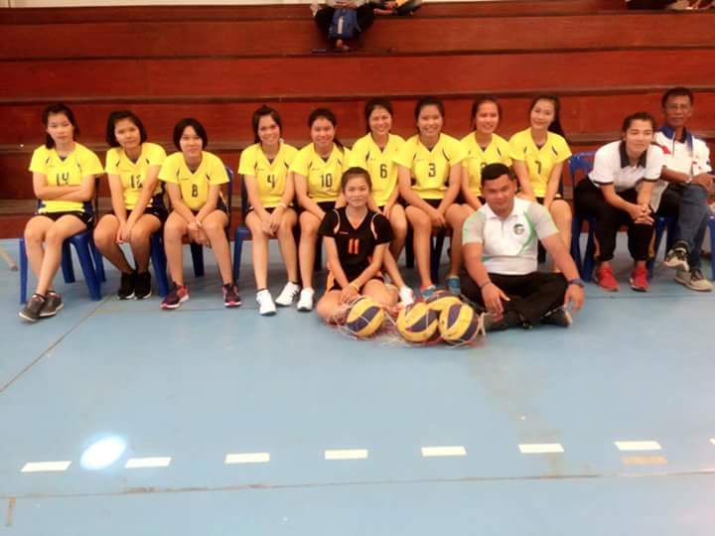
การทำโทษเรื่องการผิดมารยาท (APPLICATION OF
การทำโทษการผิดมารยาท เป็นการลงโทษเป็นรายบุคคลและมีผลตลอดการแข่งขันนัดนั้น และจะถูกบันทึกลงในใบบันทึกการแข่งขัน (21.3/ 25
การกระทำผิดมารยาทโดยสมาชิกของทีมคนเดิมในการแข่งขันนัดเดียวกัน จะถูกลงโทษที่หนักขึ้นเป็นลำดับ ผู้กระทำผิดจะถูกลงโทษสูงขึ้นทุกครั้งที่มีการกระทำผิดมารยาทในแต่ละครั้ง (4.1.1/ 21.2/21.3/ ภาพที่
การให้ออกจากการแข่งขันในเซตนั้น (EXPULSION) หรือการตัดสิทธ์ให้ออกจากการแข่งขันในนัดนั้น(DISQUALIFICATION) ที่เกี่ยวกับการ
42
กระทำที่ก้าวร้าว จะทำได้ทันทีโดยไม่จำเป็นต้องมีการทำโทษใด ๆ มาก่อน

Slide 75
การผิดมารยาทก่อนเริ่มต้นเซตและระหว่างเซต (MISCONDUCT BEFORE AND BETWEEN SET)
การผิดมารยาทที่เกิดขึ้นก่อนเริ่มต้นเซตหรือระหว่างเซต จะถูกทำโทษตามกติกา ข้อ .3 และจะมีผลในเซตถัดไป (18.1/ 21.2/ 21
บทสรุปเรื่องการผิดมารยาท และการใช้บัตรลงโทษ (SANCTION CARDS) ภาพที่
การเตือน (WARNING): ไม่มีการทำโทษ
• ขั้นที่ 1 เตือนด้วยปากเปล่า
• ขั้นทึ่2 โดยใช้ใบเหลือง
การลงโทษ(PENALTY: ทำโทษโดยใช้ใบแดง
การให้ออกจากการแข่งขันในเซตนั้น ทำโทษใช้ใบแดงและใบเหลืองคู่กัน
การตัดสิทธิ์ให้ออกจากการแข่งขันในนัดนั้น (DISQUALIFICATIONทำโทษโดยใช้ใบแดงและใบเหลืองแยกกัน

Slide 76
ผู้ตัดสิน ความรับผิดชอบ และสัญญาณตามกติกาการแข่งขัน
(THE REFEREES, THEIR RESPONSHIBILITIES AND OFFICIAL SIGNALS)
การปฏิบัติในการลงโทษการทำผิดมารยาท
ชนิดของการผิดมารยาท (Misconduct) แบ่งออกเป็น 2 ชนิด คือ
1. การผิดมารยาทเล็กน้อย (Minor Misconduct) เป็นการผิดมารยาทของนักกีฬา
หรือเจ้าหน้าที่ของทีมเพียงเล็กน้อย ไม่รุนแรง ทั้งนี้ผู้ตัดสินที่ 1 จะต้องพยายามป้องกันไม่ให้ทีมทำผิดมารยาทจนถึงขั้นต้องลงโทษ โดย

Slide 77
1.1 ต้องท�ำการเตือนนักกีฬาหรือเจ้าหน้าที่ที่ท�ำผิดมารยาทเล็กน้อยผ่านหัวหน้า
ในสนาม (Game captain) โดยท�ำการเตือนด้วยวาจาหรือสัญญาณมือ
1.2 การเตือนนี้ ไม่ใช่การลงโทษ ดังนั้น จึงไม่ต้องมีการใช้บัตรใดๆ
1.3 ไม่ต้องมีการบันทึกลงในใบบันทึก
2. การผิดมารยาทที่ต้องมีการลงโทษ (Misconduct Leading to Sanction) เป็นการ
ท�ำผิดมารยาทของสมาชิกในทีมต่อเจ้าหน้าที่ คู่ต่อสู้ เพื่อร่วมทีมหรือผู้ชม ซึ่งสามารถแบ่งเป็น
3 ระดับ คือ
2.1 การแสดงความหยาบคาย (Rude Conduct) เป็นการกระท�ำที่เป็นลักษณะ
ตรงข้ามกับลักษณะของมารยาทที่ดี หรือเป็นลักษณะที่ไม่มีคุณธรรม หรือเป็นลักษณะการแสดงออก
ซึ่งความรู้สึก
2.2 การแสดงความก้าวร้าว (Offensive Conduct) เป็นการกระท�ำลักษณะ
ที่น่ารังเกียจ หรือใช้ถ้อยค�ำที่มากกว่าการหยาบคาย
2.3 การแสดงการรุกราน (Aggression) เป็นลักษณะของการท�ำร้ายร่างกาย หรือ
ตั้งใจที่จะท�ำร้าย หรือใช้ความรุนแรง

Slide 78
ระดับการลงโทษ (Sanction Scale)
ผู้ตัดสินที่ 1 เท่านั้น จะเป็นผู้พิจารณาลงโทษนักกีฬาหรือเจ้าหน้าที่ของทีม และจะต้องมีการบันทึกทุกครั้งที่มีการลงโทษ โดยแบ่งระดับการลงโทษออกเป็น 3 ระดับ คือ
1. การลงโทษ (Penalty) การกระท�ำใดๆ ที่เป็นลักษณะของการแสดงความหยาบคาย(Rude Conduct) ครั้งแรกของสมาชิกในทีมจะต้องถูกลงโทษด้วยบัตรสีเหลือง ทีมจะเสียการเล่นลูก(Loss of rally) โดยจะต้องเสียคะแนนและเสียสิทธิการเสิร์ฟ

Slide 79
2. การให้ออกจากการแข่งขัน 1 เซต (Expulsion)
2.1 การแสดงความหยาบคายครั้งที่ 2 ของสมาชิกคนเดิม
2.2 การแสดงความก้าวร้าว ครั้งที่ 1 ของสมาชิกในทีมจะต้องถูกให้ออกจาก
การแข่งขัน 1 เซต
2.3 นักกีฬาหรือเจ้าหน้าที่คนใดที่ถูกให้ออกจากการแข่งขันที่ 1 เซต จะต้องออกไปนั่ง
ในบริเวณเขตลงโทษ ซึ่งอยู่ด้านหลังที่นั่งผู้เล่นส�ำรอง โดยจะไม่มีสิทธิ์ใดๆ
2.4 การให้ออกจากการแข่งขัน 1 เซต แสดงโดยบัตรสีแดง
2.5 ทีมจะไม่เสียการเล่นลูก กล่าวคือ จะไม่เสียคะแนน หรือไม่เสียสิทธิ์การเสิร์ฟ
84 คู่มือผู้ตัดสินกีฬาวอลเลย์บอล
2.6 จะต้องมีการบันทึกการให้ออกจากการแข่งขัน 1 เซตลงในใบบันทึก
2.7 ทีมที่สมาชิกถูกให้ออกจากการแข่งขัน 1 เซต จะต้องเปลี่ยนตัวตามปกติ
หากเปลี่ยนตัวตามปกติไม่ได้จะต้องถูกปรับเป็นไม่พร้อมจะแข่งขันในเซตนั้น

Slide 80
3. การตัดสิทธิ์ออกจากการแข่งขัน (Disqualification)
3.1 เป็นการแสดงความหยาบคาย ครั้งที่ 3 ของสมาชิกทีมคนเดิม
3.2 เป็นการแสดงความก้าวร้าว ครั้งที่ 2 ของสมาชิกทีมคนเดิม
3.3 การแสดงการรุกราน ครั้งที่ 1 ของสมาชิกในทีม
3.4 นักกีฬาหรือเจ้าหน้าที่คนใดที่ถูกตัดสิทธิ์ออกจากการแข่งขันจะต้องออกไปนอก
บริเวณพื้นที่ควบคุมตลอดทั้งนัดนั้น โดยไม่มีสิทธิ์ใดๆ
3.5 การตัดสิทธิ์ออกจากการแข่งขัน ผู้ตัดสินที่ 1 จะแสดงบัตรสีเหลือง+สีแดง
3.6 ทีมที่สมาชิกถูกตัดสิทธิ์ออกจากการแข่งขันจะไม่เสียการเล่นลูก
3.7 จะต้องมีการบันทึกการตัดสิทธิ์ออกจากการแข่งขันลงในใบบันทึก
3.8 ทีมที่สมาชิกถูกตัดสิทธิ์ออกจากการแข่งขันจะต้องเปลี่ยนตัวตามปกติ หากเปลี่ยนตัว
ตามปกติไม่ได้ ทีมนั้นจะต้องถูกปรับเป็นไม่พร้อมจะแข่งขันในเซตนั้น

Slide 81
วิธีการปฏิบัติในการลงโทษ
ผู้ตัดสินที่ 1 เท่านั้นจะพิจารณาลงโทษนักกีฬาหรือเจ้าหน้าที่ของทีม โดยมีวิธีการลงโทษ
ตามล�ำดับดังนี้
1. ถ้าเป็นลงโทษสมาชิกทีมที่อยู่ในสนามเมื่อลูกตาย ผู้ตัดสินที่ 1 จะต้องปฏิบัติดังนี้
1.1 ถ้าเป็นการผิดมารยาทเล็กน้อยจะไม่มีการลงโทษ เพียงแต่ผู้ตัดสินที่ 1 จะต้องเตือน
ด้วยวาจาหรือสัญญาณมือเท่านั้น โดยเป็นการเตือนผ่านหัวหน้าทีมที่อยู่ในสนาม (Game Captain)
1.2 ถ้าเป็นการผิดมารยาทที่ต้องมีการลงโทษ ผู้ตัดสินที่ 1 จะต้อง
1.2.1 เป่านกหวีดเรียกนักกีฬาที่จะถูกลงโทษเข้าไปใกล้กับเก้าอี้ผู้ตัดสินที่ 1
1.2.2 แสดงบัตร (ตามความเหมาะสม) ให้นักกีฬานั้น และพูดว่า “เป็นการ
ลงโทษคุณ หรือให้คุณออกจากการแข่งขัน 1 เซต หรือตัดสิทธิ์คุณออกจากการแข่งขันตลอดทั้งนัด”
1.2.3 นักกีฬาที่ถูกลงโทษจะต้องยกมือแสดงการยอมรับ

Slide 82
2. ถ้าเป็นการลงโทษสมาชิกทีมที่อยู่นอกสนาม เมื่อลูกตายผู้ตัดสินที่ 1 ต้องปฏิบัติดังนี้
2.1 เป่านกหวีดเรียกหัวหน้าทีมในสนาม (Game Captain) ให้เข้าไปใกล้กับเก้าอี้
ผู้ตัดสินที่ 1
คู่มือผู้ตัดสินกีฬาวอลเลย์บ ล 85
2.2 พูดกับหัวหน้าทีมในสนามว่า “เป็นการลงโทษ หรือให้ออกจากการแข่งขัน หรือ
ตัดสิทธิ์ออกจากการแข่งขันตลอดทั้งนัด นักกีฬาหมายเลข.....หรือเจ้าหน้าที่” พร้อมกับแสดงบัตร
ตามความเหมาะสม ดังตัวอย่าง
“เป็นการลงโทษนักกีฬาหมายเลข.....”
“เป็นการลงโทษผู้ฝึกสอน”
“เป็นการให้นักกีฬาหมายเลข.....ออกจากการแข่งขัน”
“เป็นการให้ผู้ช่วยผู้ฝึกสอนออกจากการแข่งขัน”
“เป็นการตัดสิทธิ์นักกีฬาหมายเลข.....ออกจากการแข่งขัน”
“เป็นการตัดสิทธิ์ผู้ฝึกสอนออกจากการแข่งขัน”
2.3 เมื่อผู้ตัดสินที่ 1 ก�ำลังพูดกับหัวหน้าทีม ให้แสดงบัตรตามความเหมาะสมขึ้น
พร้อมกับใช้มืออีกข้างระบุไปที่สมาชิกคนนั้น
2.4 เมื่อหัวหน้าทีมในสนาม (Game Captain) ได้รับทราบต้องไปแจ้งให้กับสมาชิก
ทีมคนนั้นยืนขึ้นพร้อมกับยกมือยอมรับ
2.5 เมื่อสมาชิกที่ถูกลงโทษยกมือขึ้น ผู้ตัดสินที่ 1 ต้องแสดงบัตรตามความเหมาะสม
เพื่อให้ผู้ตัดสินที่ 2 ผู้บันทึกและผู้ชมได้ทราบอีกครั้ง

Slide 83
การปฏิบัติในการลงโทษถ่วงเวลา
1. การถ่วงเวลาที่เกิดจากการขออนุญาตที่ผิดระเบียบ
1.1 การกระท�ำใดๆ ที่เป็นการขออนุญาตที่ผิดระเบียบครั้งแรกของทีมในนัดนั้นและ
ไม่มีผลต่อการเล่น หรือไม่ท�ำให้การเล่นต้องล่าช้าออกไป ผู้ตัดสินจะต้องปฏิเสธการขอนั้น โดยไม่มี
การท�ำโทษใดๆ
1.2 ถ้าเป็นการขออนุญาตที่ผิดระเบียบ ครั้งที่ 2 ของทีมเดิมในนัดนั้น ผู้ตัดสิน
จะต้องปฏิบัติดังนี้
1.2.1 ปฏิเสธการขออนุญาตนั้น
1.2.2 ลงโทษเตือนถ่วงเวลาทีมนั้น โดยผู้ตัดสินที่ 1 จะแสดงสัญญาณมือเปล่า
ชี้ที่นาฬิกา เพื่อเป็นการเตือนถ่วงเวลา (Delay Warning)
86 คู่
1.2.3 จะต้องมีการบันทึกการเตือนถ่วงเวลาไว้ในใบบันทึก
1.2.4 ทีมที่ถูกเตือนถ่วงเวลาจะไม่เสียการเล่นลูก (ดังภาพ)

Slide 84
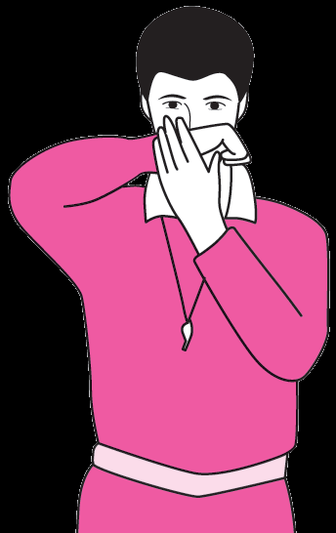
ผู้ตัดสินที่ 1 แสดงสัญญาณการเตือนถ่วงเวลา

Slide 85
1.3 ถ้าเป็นการขออนุญาตที่ผิดระเบียบ ครั้งที่ 3 หรือครั้งต่อๆ ไปของทีมเดิมในนัดนั้น
ผู้ตัดสินจะต้องปฏิบัติดังนี้
1.3.1 ปฏิเสธการขออนุญาตนั้น
1.3.2 ลงโทษถ่วงเวลาทีมนั้น โดยผู้ตัดสินที่ 1 จะแสดงใบเหลืองชี้ที่นาฬิกา
เป็นการลงโทษถ่วงเวลา (Delay Penalty)
1.3.3 จะต้องมีการบันทึกการลงโทษถ่วงเวลาไว้ในใบบันทึก
1.3.4 ทีมที่ถูกลงโทษถ่วงเวลาจะต้องเสียการเล่นลูก (จะต้องเสียสิทธิ์การเสิร์ฟ
และเสียคะแนน 1 คะแนน) (ดังภาพ)

Slide 86
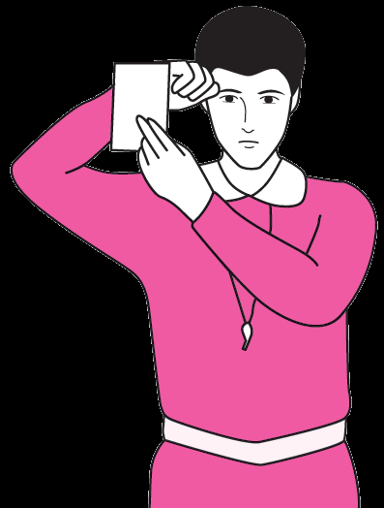
ทุกครั้งที่มีการเตือนถ่วงเวลา (Delay Warning) หรือลงโทษถ่วงเวลา (Delay Penalty)
ผู้ตัดสินที่ 1 จะต้องมั่นใจได้ว่าผู้บันทึกได้บันทึกการเตือนหรือลงโทษการถ่วงเวลานั้นเรียบร้อยแล้ว
ผู้ตัดสินที่ 1 แสดงสัญญาณลงโทษการถ่วงเวลา

Slide 87
ลักษณะส�ำคัญของการขออนุญาตที่เป็นการถ่วงเวลาโดยตรง
การขอเปลี่ยนตัวล่าช้า
การขออนุญาตผูกเชือกรองเท้า
การขออนุญาตให้เช็ดพื้น
การขอเวลานอก

Slide 88
การแสดงสัญญาณมือส􀂷ำหรับผู้ตัดสินที่ 1
1. การแสดงสัญญาณมือ เมื่อผู้ตัดสินที่ 1 เป็นผู้เป่านกหวีดระบุความผิดการแสดง
สัญญาณมือลักษณะนี้ ผู้ตัดสินที่ 1 จะต้องเป็นผู้แสดงก่อนเป็นล􀄞ำดับขั้นตอน ดังนี้
1.1 เป่านกหวีดเพื่อหยุดการเล่น
1.2 แสดงสัญญาณมือชี้แดนฝ่ายที่ได้เสิร์ฟ (ฝ่ายที่ชนะการเล่นลูกนั้น)
1.3 แสดงสัญญาณมือระบุเหตุของการท�ำผิดว่าเกิดความผิดอะไร เช่น เล่นลูก 2 ครั้ง
ลูกดี ลูกออก หรือลูกถูกผู้เล่นแล้วออก
1.4 ระบุตัวผู้ท�ำผิด โดยแสดงสัญญาณมือด้วยการชี้ด้วยนิ้วทั้ง 5 ซึ่งเป็นลักษณะ
ที่สุภาพ

Slide 89
2. การแสดงสัญญาณมือ เมื่อผู้ตัดสินที่ 2 เป็นผู้เป่านกหวีดระบุความผิด การแสดง
สัญญาณมือกรณีนี้ผู้ตัดสินที่ 1 จะเป็นผู้แสดงสัญญาณมือภายหลังผู้ตัดสินที่ 2 ดังนี้
2.1 เมื่อผู้ตัดสินที่ 2 เป่านกหวีดเพื่อหยุดการเล่น
2.2 ผู้ตัดสินที่ 2 แสดงสัญญาณมือระบุเหตุของการท�ำ ผิด เช่น การถูกตาข่าย
การล�้ำเส้นแบ่งแดน ลูกบอลถูกเสาอากาศด้านผู้ตัดสินที่ 2 เป็นต้น (ผู้ตัดสินที่ 1 ไม่ต้องแสดง
สัญญาณใดๆ)
2.3 ผู้ตัดสินที่ 2 ระบุตัวผู้เล่นที่ท�ำผิด (ผู้ตัดสินที่ 1 ไม่ต้องแสดงสัญญาณใดๆ)
2.4 เมื่อผู้ตัดสินที่ 2 ระบุตัวผู้เล่นที่ท�ำผิด ผู้ตัดสินที่ 1 จะเป็นผู้แสดงสัญญาณชี้แดน
ที่จะได้เป็นฝ่ายเสิร์ฟครั้งต่อไป จากนั้นผู้ตัดสินที่ 2 จึงแสดงสัญญาณตามผู้ตัดสินที่ 1

Slide 90
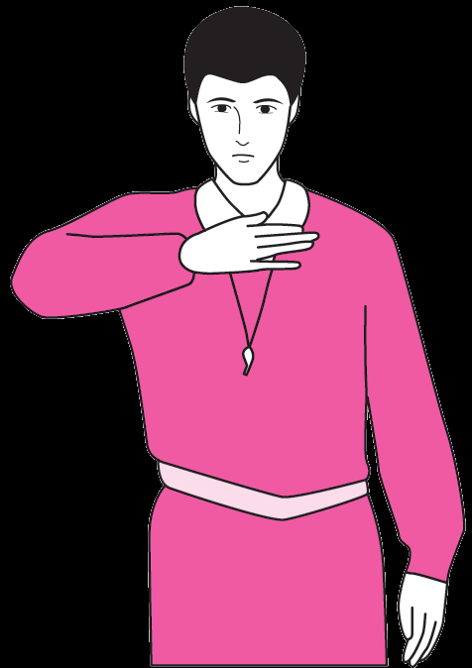
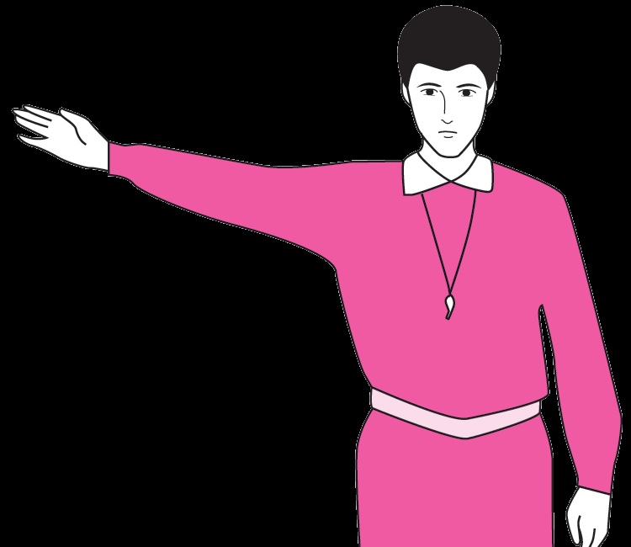
ผู้ตัดสินที่ 1 แสดงสัญญาณระบุทีมที่ได้เสิร์ฟและอนุญาตให้เสิร์ฟ

Slide 91


ผู้ตัดสินที่ 1 แสดงสัญญาณการเปลี่ยนแดน

Slide 92
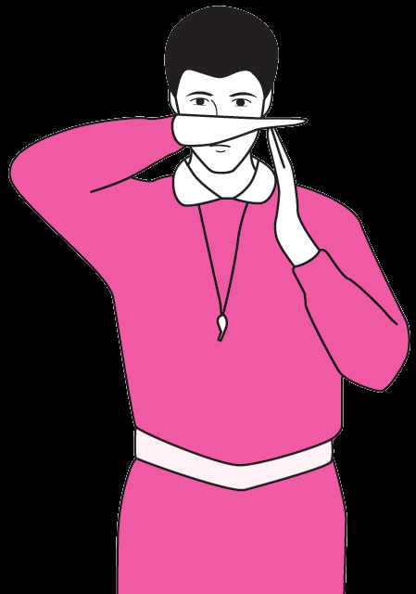
ผู้ตัดสินที่ 1 แสดงสัญญาณมือการขอเวลานอก

Slide 93
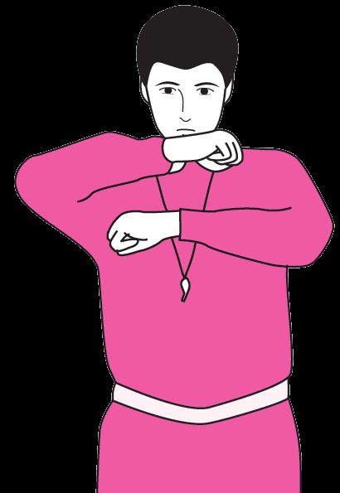
ผู้ตัดสินที่ 1 แสดงสัญญาณการขอเปลี่ยนตัว

Slide 94
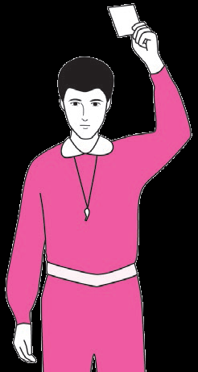

ลงโทษผิดมารยาท แสดงใบเหลืองเพื่อลงโทษนักกีฬาหรือเจ้าหน้าที่ทีมคนนั้นๆโดยระบุตัวผู้ท�ำผิด (ดังภาพ)

Slide 95
ให้ออกจากการแข่งขัน (เฉพาะเซตนั้น) แสดงใบแดงเพื่อให้นักกีฬาหรือเจ้าหน้าที่คนนั้นๆออกจากการแข่งขันเฉพาะในเซตนั้น

Slide 96
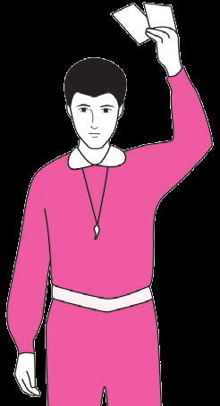
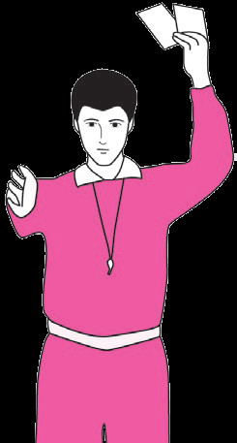
ตัดสิทธิ์ออกจากการแข่งขัน (ตลอดทั้งนัด) แสดงใบเหลือง + ใบแดง เพื่อตัดสิทธิ์
นักกีฬาหรือเจ้าหน้าที่ทีมให้ออกจากการแข่งขันตลอดทั้งนัดนั้น

Slide 97

ผู้ตัดสินที่ 1 แสดงสัญญาณจบการแข่งขัน

Slide 98
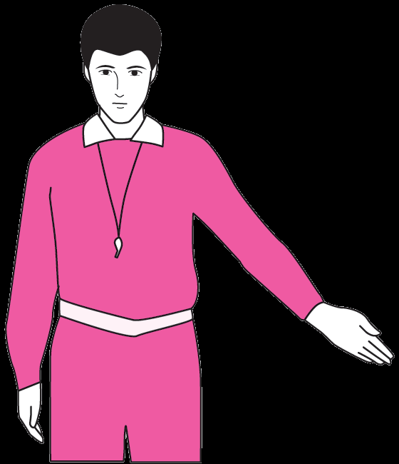
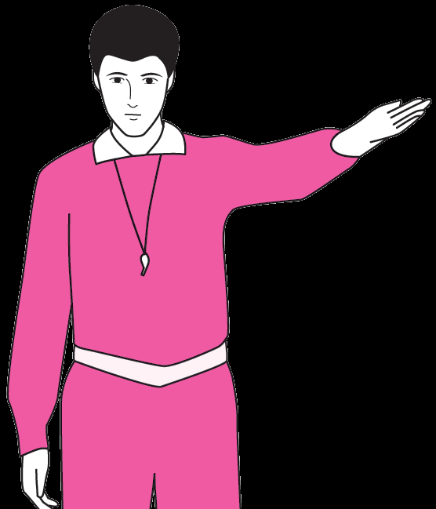
ผู้ตัดสินที่ 1 แสดงสัญญาณไม่โยนหรือปล่อยลูกขณะเสิร์ฟ
หงายฝ่ามือเหยียดแขนแล้วยกแขนขึ้นตรงๆโดยแขนไม่งอ

Slide 99

ผู้ตัดสินที่ 1 แสดงสัญญาณเกินก�ำหนดเวลาเสิร์ฟ
ชูนิ้วแปดนิ้วแยกออกจากกัน โดยพับนิ้วนางและนิ้วก้อยของมือข้างหนึ่ง

Slide 100

ผู้ตัดสินที่ 1 แสดงสัญญาณการสกัดกั้นผิดระเบียบ
ยกแขนทั้งสองในแนวดิ่ง แขนเหยียดตึงหันฝ่ามือไปข้างหน้า

Slide 101
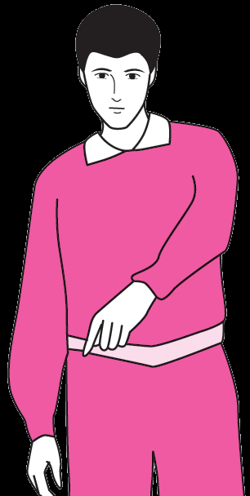
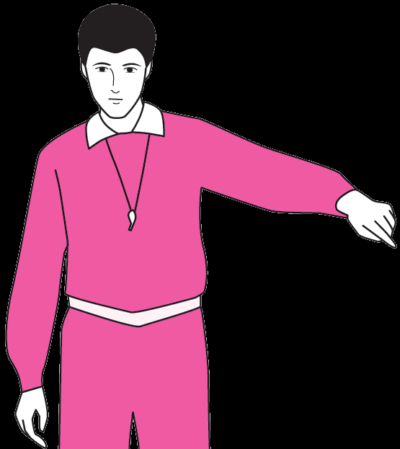
ผู้ตัดสินที่ 1 แสดงสัญญาณการผิดต�ำแหน่งหรือผิดล�ำดับ
ใช้นิ้วชี้ท�ำรูปวงกลม (ดังภาพ)

Slide 102
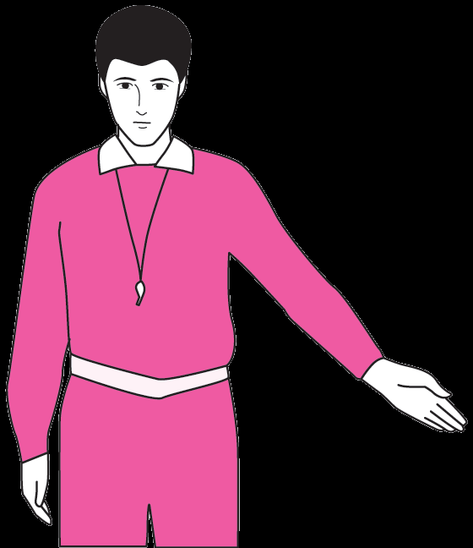
ผู้ตัดสินที่ 1 แสดงสัญญาณลูกดี (ลูกลงสนาม)
เหยียดแขนและนิ้วทั้ง 5 ชี้ที่พื้น โดยชี้ที่บริเวณจุดกึ่งกลางของเส้นเขตรุก

Slide 103

ลูกออก (ลูกออกนอกสนาม)
พับแขนทั้งสองขึ้นให้อยู่ในแนวดิ่ง แบมือ นิ้วทั้ง 5 ชิดติดกันหันฝ่ามือเข้าหาล�ำตัว

Slide 104
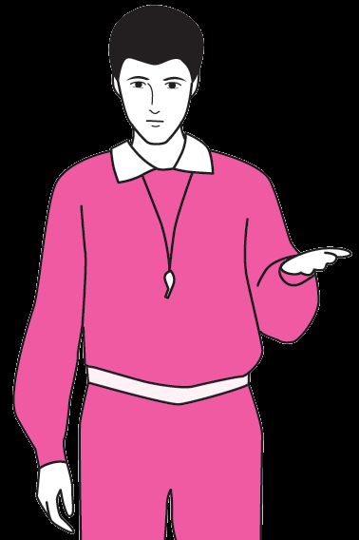
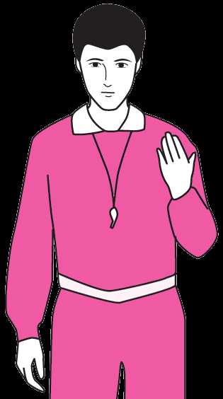
ผู้ตัดสินที่ 1 แสดงสัญญาณจับหรือทุ่มลูกบอล
พับแขนด้านที่ทีมนั้นท�ำผิดขึ้นช้าๆ หงายฝ่ามือขึ้น

Slide 105
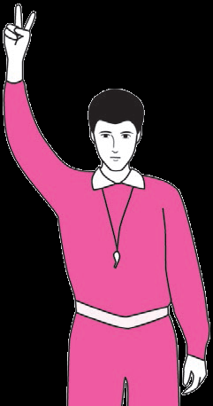
ผู้ตัดสินที่ 1 แสดงสัญญาณการถูกลูกสองครั้ง
ชูนิ้วสองนิ้วแยกออกจากกัน เหยียดแขนขึ้นในแนวดิ่ง

Slide 106
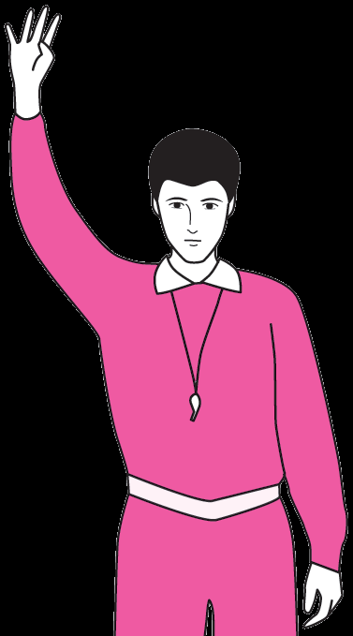
ผู้ตัดสินที่ 1 แสดงสัญญาณการเล่นลูก 4 ครั้ง
ชูนิ้วสี่นิ้วแยกออกจากกัน โดยพับนิ้วหัวแม่มือ หันฝ่ามือไปข้างหน้า
เหยียดแขนขึ้นในแนวดิ่ง

Slide 107
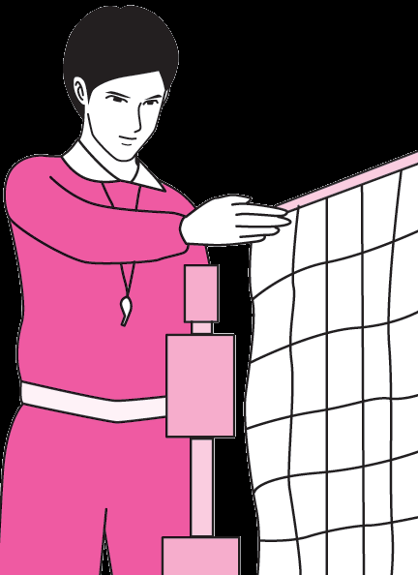
ผู้ตัดสินที่ 1 แสดงสัญญาณผู้เล่นถูกตาข่ายหรือเสิร์ฟไม่ข้ามตาข่าย
ชี้ตาข่ายด้านที่เกิดเหตุ

Slide 108
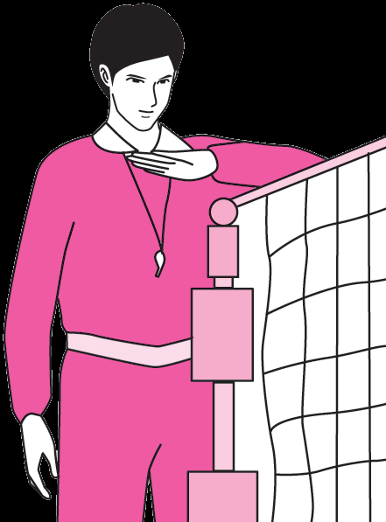
ผู้ตัดสินที่ 1 แสดงสัญญาณการล�้ำเหนือตาข่าย
วางมือเหนือตาข่ายคว�่ำฝ่ามือลง

Slide 109
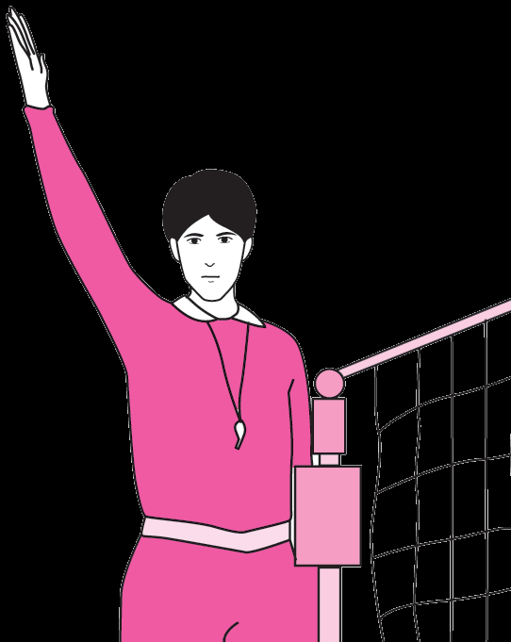
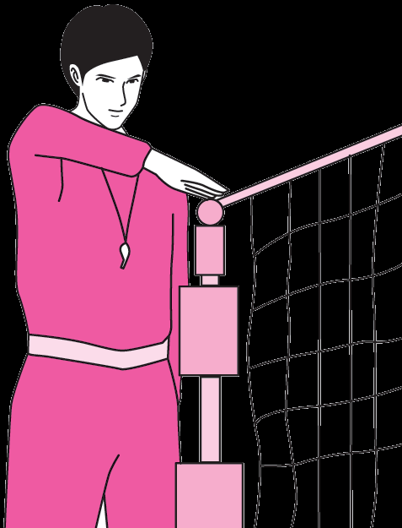
การรุกที่ผิดระเบียบโดยผู้เล่นแดนหลังหรือรุกลูกที่มาจากการเสิร์ฟ หรือรุกลูกที่มาจากการเซตของผู้เล่นตัวรับอิสระที่อยู่ในแดนหน้า โดยชูแขนขึ้นแล้วพับลง

Slide 110
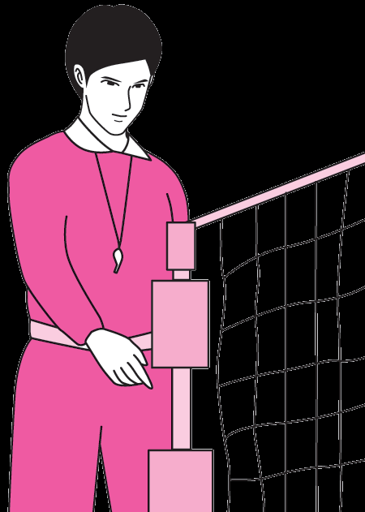
ผู้ตัดสินที่ 1 แสดงสัญญาณการล�้ำใต้ตาข่ายหรือลูกลอดใต้ตาข่าย
ชี้ที่บริเวณจุดกึ่งกลางของเส้นแบ่งแดน

Slide 111

ผู้ตัดสินที่ 1 แสดงสัญญาณให้เล่นใหม่
ยกหัวแม่มือขึ้นโดยก�ำมือทั้งสองข้าง

Slide 112
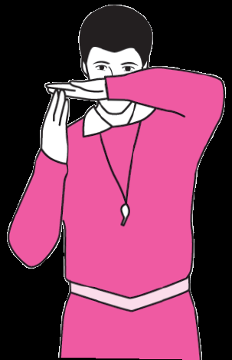
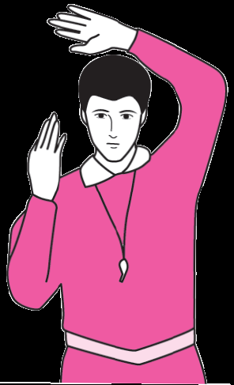
ผู้ตัดสินที่ 1 แสดงสัญญาณลูกบอลถูกผู้เล่นแล้วออก
ใช้ฝ่ามือปัดที่ปลายนิ้วของมืออีกข้างหนึ่ง
โดยทีมใดท�ำลูกออกให้ใช้มือนั้นตั้งขึ้น

Slide 113
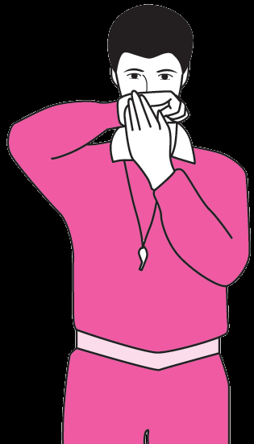

ผู้ตัดสินที่ 1 เตือนถ่วงเวลาและลงโทษถ่วงเวลา
แสดงสัญญาณการเตือนถ่วงเวลา
แสดงสัญญาณการลงโทษการถ่วงเวลา

Slide 114
เทคนิคการปฏิบัติหน้าที่ผู้ตัดสินที่ 2
กติกาการแข่งขันที่เกี่ยวข้องกับผู้ตัดสินที่ 2
1. ต�ำแหน่งของผู้ตัดสินที่ 2
ปฏิบัติหน้าที่โดยยืนใกล้เสานอกเขตสนามด้านตรงข้ามกับผู้ตัดสินที่ 1 และหันหน้าเข้าหากัน
2. อ�ำนาจหน้าที่ของผู้ตัดสินที่ 2
2.1 ผู้ตัดสินที่ 2 เป็นผู้ช่วยผู้ตัดสินที่ 1 แต่มีขอบเขตในการตัดสินเป็นของตัวเอง
ถ้าผู้ตัดสินที่ 1 ไม่สามารถปฏิบัติหน้าที่ต่อได้ ผู้ตัดสินที่ 2 จะท�ำหน้าที่แทน
2.2 ผู้ตัดสินที่ 2 จะให้สัญญาณมือแสดงการผิดกติกาที่นอกเหนืออ�ำนาจการตัดสินของผู้ตัดสินที่ 2 โดยไม่ต้องเป่านกหวีดแต่ต้องไม่เน้นย�้ำการกระท�ำผิดนั้น

Slide 115
2.3 ควบคุมการท�ำงานของผู้บันทึก
2.4 ควบคุมผู้ร่วมทีมที่นั่งบนม้านั่งและรายงานการท�ำผิดมารยาทของผู้ร่วมทีมเหล่านั้นต่อผู้ตัดสินที่ 1
2.5 ควบคุมผู้เล่นในเขตอบอุ่นร่างกาย
2.6 อนุญาตให้หยุดการแข่งขัน ควบคุมเวลาและปฏิเสธการขอหยุดการแข่งขันที่ผิดระเบียบ
2.7 ควบคุมจ�ำนวนครั้งที่แต่ละทีมขอเวลานอกและขอเปลี่ยนตัวและรายงานการขอเวลานอกครั้งที่ 2 การขอเปลี่ยนตัวผู้เล่นคนที่ 5 และคนที่ 6 ให้ผู้ตัดสินที่ 1 และผู้ฝึกสอนของทีมที่เกี่ยวข้องได้ทราบ
2.8 ในกรณีที่ผู้เล่นเกิดการบาดเจ็บ ผู้ตัดสินที่ 2 มีอ�ำ นาจอนุญาตให้เปลี่ยนตัวตามข้อยกเว้นหรืออนุญาตให้ท�ำการรักษาพยาบาล 3 นาทีได้
2.9 ตรวจสภาพพื้นสนาม โดยเฉพาะอย่างยิ่งในเขตรุกและระหว่างการแข่งขัน
ต้องตรวจลูกบอลว่าอยู่ในสภาพที่ถูกต้องตามระเบียบการแข่งขัน
2.10 ควบคุมผู้ร่วมทีมในพื้นที่ลงโทษและรายงานการผิดมารยาทให้ผู้ตัดสินที่ 1
ทราบตลอดเวลาที่พบเห็น

Slide 116
3. ความรับผิดชอบของผู้ตัดสินที่ 2
3.1 ก่อนเริ่มต้นแต่ละเซตต้องตรวจสอบต�ำแหน่งของผู้เล่นให้เป็นไปตามใบส่งต�ำแหน่งและเมื่อจ�ำเป็นจะต้องตรวจสอบต�ำแหน่งของผู้เล่นในสนามขณะนั้นให้ตรงกับสภาพความเป็นจริงตามใบส่งต�ำแหน่ง
3.2 ต้องตัดสินใจเป่านกหวีดและแสดงสัญญาณมือในระหว่างการแข่งขันดังนี้
3.2.1 การล�้ำใต้ตาข่ายเข้าไปในแดนของฝ่ายตรงข้าม
3.2.2 เมื่อฝ่ายรับลูกเสิร์ฟยืนผิดต�ำแหน่ง
3.2.3 เมื่อผู้เล่นถูกตาข่ายส่วนล่างหรือถูกเสาอากาศทางด้านผู้ตัดสินที่ 2
3.2.4 การสกัดกั้นโดยสมบูรณ์ของผู้เล่นแดนหลัง หรือพยายามสกัดกั้นโดย
ผู้เล่นตัวรับอิสระ
3.2.5 ลูกบอลถูกสิ่งกีดขวางหรือถูกพื้นสนามในขณะที่ผู้ตัดสินที่ 1 อยู่ในต�ำแหน่งที่ไม่สามารถมองเห็นได้
3.3 เมื่อเสร็จสิ้นการแข่งขันต้องตรวจสอบและลงนามในใบบันทึกการแข่งขัน

Slide 117
4. ต�ำแหน่งที่อยู่ของทีม ผู้ตัดสินที่ 2 มีส่วนเกี่ยวข้องกับทีม เมื่อ
4.1 ผู้เล่นที่ไม่ได้ลงแข่งขันควรนั่งนับบนม้า หรืออยู่ในพื้นที่อบอุ่นร่างกายของทีมตนเอง
ผู้ฝึกสอนและผู้ร่วมทีมคนอื่นๆ ต้องนั่งบนม้านั่ง แต่อาจลุกจากม้านั่งได้เป็นครั้งคราว
4.2 เฉพาะผู้ร่วมทีมเท่านั้นที่ได้รับอนุญาตให้นั่งบนม้านั่งระหว่างการแข่งขันและ
ร่วมการอบอุ่นร่างกายก่อนการแข่งขัน

Slide 118
5. ผู้ตัดสินที่ 2 มีส่วนเกี่ยวข้องกับผู้ฝึกสอน เมื่อ
5.1 ตลอดเวลาการแข่งขันผู้ฝึกสอนเป็นผู้ควบคุมการเล่นของทีมที่บริเวณนอก
สนามแข่งขัน เป็นผู้เลือกผู้เล่น 6 คนแรก เปลี่ยนตัวผู้เล่นและขอเวลานอก การทำหน้าที่ดังกล่าว โดยขอผ่านผู้ตัดสินที่ 2
5.2 ก่อนการแข่งขันผู้ฝึกสอนต้องตรวจสอบรายชื่อและหมายเลขของผู้เล่นในใบบันทึกให้ถูกต้อง และลงชื่อเพื่อรับรองในใบบันทึกนั้น
5.3 ในระหว่างการแข่งขันผู้ฝึกสอนต้อง
5.3.1 ยื่นใบส่งต�ำแหน่งผู้เล่นที่มีชื่ออยู่ในใบบันทึกให้ผู้ตัดสินที่ 2 หรือผู้บันทึก
5.3.2 นั่งที่ม้านั่งของทีมใกล้กับผู้บันทึกมากที่สุด แต่อาจลุกขึ้นเพื่อท�ำการ
สอนขณะแข่งขันที่บริเวณด้านหน้าม้านั่งของทีมตนเองตั้งแต่บริเวณเส้นรุกถึงเขตอบอุ่นร่างกายได้

Slide 119
5.3.3 ขอเวลานอกและขอเปลี่ยนตัวผู้เล่น
5.3.4 ผู้ฝึกสอนและผู้ร่วมทีมอื่นๆ อาจให้ค�ำแนะน�ำผู้เล่นในสนามได้ ผู้ฝึกสอนอาจให้ค�ำแนะน�ำขณะที่ยืนหรือเดินภายในบริเวณเขตเล่นลูกด้านหน้าม้านั่งตั้งแต่แนวเส้นเขตรุกจนถึงพื้นที่อบอุ่นร่างกาย โดยไม่รบกวนหรือถ่วงเวลาการแข่งขัน
6. ผู้ตัดสินที่ 2 มีส่วนเกี่ยวข้องกับผู้ช่วยผู้ฝึกสอนดังนี้
6.1 ผู้ช่วยผู้ฝึกสอนนั่งบนม้านั่งของทีม แต่ไม่มีสิทธิ์ใดๆ ที่จะขอหยุดการแข่งขัน
6.2 ถ้าผู้ฝึกสอนไม่อยู่ ผู้ช่วยผู้ฝึกสอนอาจท�ำหน้าที่แทนได้ โดยการขออนุญาตของ
หัวหน้าทีมและได้รับการยินยอมจากผู้ตัดสินที่ 1 ทั้งนี้ผู้ตัดสินที่ 2 ต้องรับทราบด้วย

Slide 120
7. ต�ำแหน่งเริ่มต้นของทีม ผู้ตัดสินที่ 2 มีส่วนเกี่ยวข้องดังนี้
7.1 ก่อนเริ่มการแข่งขันแต่ละเซต ผู้ฝึกสอนต้องส่งใบส่งต�ำแหน่ง ซึ่งเขียนหมายเลข
ผู้เล่น 6 คนแรก และลงชื่อก�ำกับ
7.2 ผู้เล่นที่ไม่ได้อยู่ในใบส่งต�ำแหน่งจะเป็นผู้เล่นส�ำรองในเซตนั้น ยกเว้นผู้เล่นตัวรับอิสระ
7.3 เมื่อผู้ฝึกสอนได้ส่งใบส่งต�ำแหน่งให้แก่ผู้ตัดสินที่ 2 หรือผู้บันทึกแล้วจะไม่อนุญาต
ให้มีการเปลี่ยนแปลงอีก นอกจากการเปลี่ยนตัวตามปกติ
7.4 ในกรณีที่มีการผิดพลาดระหว่างใบส่งต�ำแหน่งกับต�ำแหน่งของผู้เล่นในสนาม
ผู้ตัดสินที่ 2 จะต้อง
7.4.1 ถ้าพบการผิดพลาดก่อนเริ่มเซต ให้เปลี่ยนผู้เล่นให้ถูกต้องตามใบส่ง
ต�ำแหน่งโดยไม่มีการท�ำโทษใดๆ
7.4.2 ถ้าผู้ฝึกสอนต้องการให้ผู้เล่นที่ไม่ได้ระบุไว้ในใบส่งต�ำแหน่งยังคงอยู่ใน
สนาม ผู้ฝึกสอนต้องขอเปลี่ยนตัวผู้เล่นตามปกติและต้องบันทึกลงในใบลงบันทึก

Slide 121
8. การล�้ำใต้ตาข่าย ผู้ตัดสินที่ 2 จะต้องพิจารณาดังนี้
8.1 อนุญาตให้ผู้เล่นล�้ำเข้าไปในแดนของฝ่ายตรงข้ามใต้ตาข่ายได้ ทั้งนี้ต้องไม่
กีดขวางการเล่นของฝ่ายตรงข้าม
8.2 การล�้ำเส้นแบ่งแดนเข้าไปในแดนของฝ่ายตรงข้ามสามารถท�ำได้โดย
8.2.1 อนุญาตให้เท้าหรือมือถูกแดนของฝ่ายตรงข้ามได้ ถ้ามีส่วนใดส่วนหนึ่ง
ของมือหรือเท้าอยู่บนเส้นแบ่งแดนหรืออยู่เหนือเส้นแบ่งแดน
8.2.2 ไม่อนุญาตให้ถูกแดนของฝ่ายตรงข้ามโดยส่วนอื่นๆ ของร่างกาย
8.3 ผู้เล่นอาจเข้าไปในแดนของฝ่ายตรงข้ามได้เมื่อลูกตาย
8.4 ผู้เล่นอาจล�้ำเข้าไปในเขตรอบสนามของฝ่ายตรงข้ามได้ถ้าไม่กีดขวางการเล่น
ของฝ่ายตรงข้าม

Slide 122
9. การถูกตาข่าย ผู้ตัดสินจะต้องพิจารณาดังนี้
ผู้ตัดสินที่ 2 มีส่วนเกี่ยวข้องกับการถูกตาข่ายของผู้เล่นโดยตรง ฉะนั้นเพื่อให้เกิด
ความเข้าใจผู้ตัดสินที่ 2 จึงควรท�ำความเข้าใจเรื่องเกี่ยวกับการถูกตาข่ายโดย
9.1 ผู้เล่นถูกตาข่ายไม่ถือว่าผิดกติกา ยกเว้นเป็นการถูกตาข่ายในขณะก�ำลังเล่นลูก
9.2 เมื่อผู้เล่นได้เล่นลูกบอลแล้วอาจไปถูกเสา เชือก หรือสิ่งใดๆ ที่อยู่นอกความ
ยาวของตาข่ายได้ ทั้งนี้ต้องไม่กีดขวางการเล่น
9.3 ลูกบอลที่พุ่งไปชนตาข่ายและท�ำให้ตาข่ายไปถูกผู้เล่นฝ่ายตรงข้ามไม่ถือว่า
ผู้เล่นผิดกติกา
10. การสกัดกั้นที่ผิดกติกา
ผู้ตัดสินที่ 2 สามารถเป่านกหวีดให้สัญญาณการสกัดกั้นที่ผิดกติกา เมื่อ
10.1 ผู้เล่นแดนหลังท�ำการสกัดกั้นหรือรวมกลุ่มท�ำการสกัดกั้นโดยสมบูรณ์
10.2 ผู้เล่นตัวรับอิสระท�ำการสกัดกั้นหรือพยายามท�ำการสกัดกั้น

Slide 123
11. การขอหยุดการแข่งขันและการขอหยุดการแข่งขันที่ผิดกติกา
ผ้ตู ัดสินที่ 2 เป็นผ้คู วบคุมการขออนุญาตหยุดการแข่งขัน รวมถึงการขอหยุดการแข่งขัน
ที่ผิดกติกาดังต่อไปนี้
11.1 แต่ละทีมมีสิทธิ์ขอเวลานอกได้ 2 ครั้งและขอเปลี่ยนตัวได้ 6 คนต่อเซต
11.2 การขอหยุดการแข่งขันสามารถขอโดยผู้ฝึกสอนหรือหัวหน้าทีมในสนามแข่งขัน
ได้โดยการแสดงสัญญาณมือให้ถูกต้องเมื่อลูกตายและก่อนสัญญาณนกหวีดเพื่อการเสิร์ฟ
11.3 การขอเปลี่ยนตัวก่อนเริ่มต้นแต่ละเซต สามารถท�ำได้และต้องบันทึกไว้ในใบบันทึก
11.4 ทีมสามารถขอเวลานอก 1 หรือ 2 ครั้งติดต่อกันได้ และตามด้วยการเปลี่ยนตัว
โดยไม่ต้องรอให้มีการเล่นแทรกระหว่างการขอหยุดแต่ละครั้ง
11.5 ไม่อนุญาตให้ขอเปลี่ยนตัวสองครั้งติดต่อกัน เว้นเสียแต่ว่าจะมีการแข่งขัน
เกิดขึ้น หลังจากการขอเปลี่ยนตัวครั้งแรกแล้ว การเปลี่ยนตัวสามารถเปลี่ยนได้ครั้งละหนึ่งคน
หรือมากกว่าก็ได้
11.6 เวลานอกแต่ละครั้งใช้เวลา 30 วินาทีเต็ม ผู้เล่นและเจ้าหน้าที่ของทีมทุกคน
ต้องเข้าไปใกล้ม้านั่งของตนเอง

Slide 124
11.7 การแข่งขันในเซตที่ 1-4 สามารถใช้เวลานอกทางเทคนิคได้ เมื่อทีมฝ่ายน�ำ
ท�ำคะแนนไปได้คะแนนที่ 8 และ 16 โดยใช้เวลา 60 วินาทีเต็ม ส�ำหรับในเซตตัดสินไม่มีเวลานอก
ทางเทคนิค
11.8 การเปลี่ยนตัวจะต้องท�ำภายในเซตเปลี่ยนตัวเท่านั้นและใช้เวลาเท่าที่จ�ำเป็น
เพื่อบันทึกการเปลี่ยนตัวลงในใบบันทึก
11.9 ขณะขอเปลี่ยนตัว ผู้เล่นที่จะเปลี่ยนตัวเข้าต้องพร้อมที่จะเข้าสนาม โดยยืน
ใกล้กับเขตเปลี่ยนตัว ถ้าไม่พร้อมผู้เล่นนั้นจะถูกปฏิเสธโดยผู้ตัดสินที่ 2 และทีมจะถูกลงโทษถ่วง
เวลาการแข่งขัน
11.10 ถ้าผู้ฝึกสอนประสงค์จะขอเปลี่ยนตัวมากกว่า 1 คน จะต้องแสดงสัญญาณมือ
บอกจ�ำนวนที่จะขอเปลี่ยนตัวและจะต้องเปลี่ยนตัวให้เสร็จทีละคู่
11.11 การขอหยุดการแข่งขันที่ผิดกติกา การขออนุญาตหยุดการแข่งขันต่อไปนี้
เป็นการขอที่ผิดกติกา ผู้ตัดสินที่ 2 จะต้องปฏิเสธการขอดังนี้

Slide 125
11.11 การขอหยุดการแข่งขันที่ผิดกติกา การขออนุญาตหยุดการแข่งขันต่อไปนี้
เป็นการขอที่ผิดกติกา ผู้ตัดสินที่ 2 จะต้องปฏิเสธการขอดังนี้
11.11.1 ขอในระหว่างการเลน่ ลูกก�ำ ลังด�ำ เนินอย่หู รือขณะก�ำ ลังใหสั้ญญาณเสิรฟ์
หรือหลังให้สัญญาณเสิร์ฟแล้ว
11.11.2 ขอโดยผู้ร่วมทีมที่ไม่ได้รับมอบอ�ำนาจในการขอ
11.11.3 ขอเปลี่ยนตัวครั้งที่ 2 โดยทีมเดิมและยังไม่ได้มีการแข่งขันต่อ
หลังจากเปลี่ยนตัวครั้งแรกไปแล้ว
11.11.4 ขออนุญาตหลังจากจ�ำนวนครั้งที่มีสิทธิ์ขอเวลานอกหรือขอเปลี่ยนตัว
ได้ใช้หมดแล้ว

Slide 126
การขอหยุดการแข่งขันที่ผิดกติกาครั้งแรกที่ไม่มีผลกระทบหรือท�ำ ให้การแข่งขันช้า
จะได้รับการปฏิเสธโดยไม่มีการลงโทษใดๆ แต่ถ้ามีการขอหยุดการแข่งขันที่ผิดกติกาอีกในนัดนั้น
โดยทีมเดิมจะถูกลงโทษถ่วงเวลาการเล่น

Slide 127
12. เวลาพักระหว่างเซต ผู้ตัดสินที่ 2 จะต้องพิจารณาเกี่ยวกับ
12.1 เวลาพักระหว่างเซตให้เวลา 3 นาทีเต็ม
12.2 ในช่วงเวลาพักระหว่างเซต เมื่อมีการเปลี่ยนแดนกัน ผู้ตัดสินที่ 2 จะรับใบส่ง
ต�ำแหน่งในเซตต่อไปจากผู้ฝึกสอน
12.3 ช่วงเวลาพักระหว่างเซตที่ 2 และเซตที่ 3 อาจยืดไปได้ถึง 10 นาที ทั้งนี้จะ
ตอ้ งเป็นการร้องขอจากฝ่ายจัดการแข่งขัน โดยในช่วงเวลาพักนี้ทั้งสองทีมจะต้องกลับไปที่ห้องพัก
และกลับออกมาเมื่อเวลาผ่านไป 7 นาที จากนั้นทั้งสองทีมมีสิทธิ์อบอุ่นร่างกายโดยใช้ลูกบอล
ในสนามโดยไม่ใช้ตาข่ายได้

Slide 128
13. การปฏิบัติหน้าที่ของผู้ตัดสิน
13.1 ผู้ตัดสินที่ 1 และผู้ตัดสินที่ 2 เท่านั้นที่สามารถเป่านกหวีดเพื่อหยุดการเล่นลูก
13.2 ผู้ตัดสินที่ 1 และผู้ตัดสินที่ 2 จะเป่านกหวีดเพื่อแสดงว่าจะอนุญาตหรือปฏิเสธ
การขอหยุดเล่นของทีมเมื่อลูกตายเท่านั้น
13.3 เมื่อผู้ตัดสินที่ 1 เป่านกหวีดให้สัญญาณสิ้นสุดการเล่นลูก ผู้ตัดสินที่ 1 ต้องแสดง
สัญญาณมือดังนี้
13.3.1 ทีมที่จะท􀄞ำการเสิร์ฟในครั้งต่อไป
13.3.2 ลักษณะการกระท􀄞ำผิด
13.3.3 ผู้กระท􀄞ำผิด (ถ้าจ􀄞ำเป็น)
ผู้ตัดสินที่ 2 จะท􀄞ำสัญญาณมือซ􀄞้ำตามผู้ตัดสินที่ 1 ทีละขั้นตอน
13.4 ถ้าผู้ตัดสินที่ 2 เป่านกหวีดแสดงการกระท􀄞ำผิด ผู้ตัดสินที่ 2 จะแสดงสัญญาณมือ
ดังนี้
13.4.1 ลักษณะการกระท􀄞ำผิด
13.4.2 ผู้กระท􀄞ำผิด (ถ้าจ􀄞ำเป็น) จากนั้นให้รอชั่วขณะหนึ่ง
13.4.3 เมื่อผู้ตัดสินที่ 1 ให้สัญญาณทีมที่จะท􀄞ำการเสิร์ฟ ผู้ตัดสินที่ 2
จึงท􀄞ำสัญญาณมือตามผู้ตัดสินที่ 1

Slide 129
การดíำเนินการช่วงพิธีการก่อนการแข่งขัน
1. การตรวจสอบลูกบอล ผู้ตัดสินที่ 2 เป็นผู้พิจารณาตรวจสอบลูกบอลส􀄞ำหรับแข่งขัน
จ􀄞ำนวน 5 ลูก โดยตรวจสอบขนาด น􀄞้ำหนักและแรงอัดลมให้ถูกต้องตามกติกาการแข่งขัน และ
พิจารณาเลือกว่าจะใช้ลูกบอลลูกใดร่วมกับผู้ตัดสินที่ 1 หลังจากนั้นผู้ตัดสินที่ 2 จะต้องเป็น
ผู้รับผิดชอบลูกบอลที่จะใช้แข่งขันทั้งหมด
2. การตรวจสอบตาข่าย ผู้ตัดสินที่ 1 และ 2 ต้องท􀄞ำการตรวจสอบตาข่ายให้อยู่ในสภาพ
ที่สามารถใช้ท􀄞ำการแข่งขันได้โดยผู้ตัดสินที่ 2 เป็นผู้วัดความสูงของตาข่าย ส่วนผู้ตัดสินที่ 1
เป็นผู้ควบคุมดูแลวิธีการวัดความสูงของตาข่ายสามารถท􀄞ำได้ดังนี้
2.1 วัดที่บริเวณกึ่งกลางตาข่าย
2.2 วัดที่บริเวณแถบด้านไกล (ด้านผู้ตัดสินที่ 1)
2.3 วัดที่บริเวณแถบด้านใกล้ (ด้านผู้ตัดสินที่ 2)

Slide 130
3. การเสี่ยง ในการเสี่ยง ผู้ตัดสินที่ 1 เป็นผู้ดำเนินการเสี่ยงที่บริเวณหน้าโต๊ะผู้บันทึก
โดยมีผู้ตัดสินที่ 2 และหัวหน้าทีมทั้ง 2 ทีมรวมอยู่ด้วย
4. การตรวจสอบอุปกรณ์การแข่งขัน ในช่วงเวลาอบอุ่นร่างกายผู้ตัดสินที่ 2 จะเป็น
ผู้ตรวจสอบอุปกรณ์ต่างๆ ที่จำเป็น ได้แก่
4.1 ป้ายที่เปลี่ยนตัวของทั้งสองทีมหมายเลข 1-20
4.2 ออดสัญญาณที่ม้านั่งผู้ฝึกสอนทั้งสองทีม
4.3 ออดสัญญาณที่โต๊ะผู้บันทึก
4.4 ป้ายพลิกคะแนนที่โต๊ะผู้บันทึก
4.5 ใบส่งตำแหน่งของทั้งสองทีมที่ได้เขียนหรือพิมพ์ชื่อทีมไว้เรียบร้อยทุกแผ่น
4.6 ใบบันทึกการแข่งขันพร้อมใบบันทึกสำรองที่กรอกรายละเอียดต่างๆ เรียบร้อยแล้ว
4.7 ใบบันทึกการเปลี่ยนตัวผู้เล่นตัวรับอิสระ
4.8 นาฬิกากาจับเวลาสำหรับผู้บันทึก

Slide 131

ลำดับขั้นตอนการขอเปลี่ยนตัว (1 คน)
ผู้ตัดสินที่ 2 สามารถเป่านกหวีดพร้อมแสดงสัญญาณมืออนุญาตเปลี่ยนตัวแทนได้

Slide 132

เมื่อผู้ตัดสินที่ 2 เห็นว่าการเปลี่ยนตัวคู่นั้นถูกต้อง จึงอนุญาตให้เปลี่ยนตัวได้

Slide 133

ผู้ตัดสินที่ 2 แสดงสัญญาณเพื่อช่วยผู้ตัดสินที่ 1 เกี่ยวกับลูกถูกผู้เล่นแล้วออก
ลูกถูกมือผู้เล่นฝ่ายรับหรือฝ่ายรุกแล้วออก ใช้มือแตะกันที่บริเวณหน้าอก

Slide 134

การเล่นลูก 2 ครั้ง พับแขนและแยก 2 นิ้วจากกันที่บริเวณหน้าอก

Slide 135

การเล่นลูก 4 ครั้ง พับแขนและแยก 4 นิ้วจากกันที่บริเวณหน้าอก

Slide 136

การจับหรือทุ่มลูกบอล พับแขนหงายฝ่ามือขึ้น

Slide 137

เทคนิคการเป็นผู้กำกับเส้น (Line Judges)

Slide 138
ท่านอยกทราบอะไรอีกบ้าง ?
......................................................................................................................................................................................................

